Slide 1
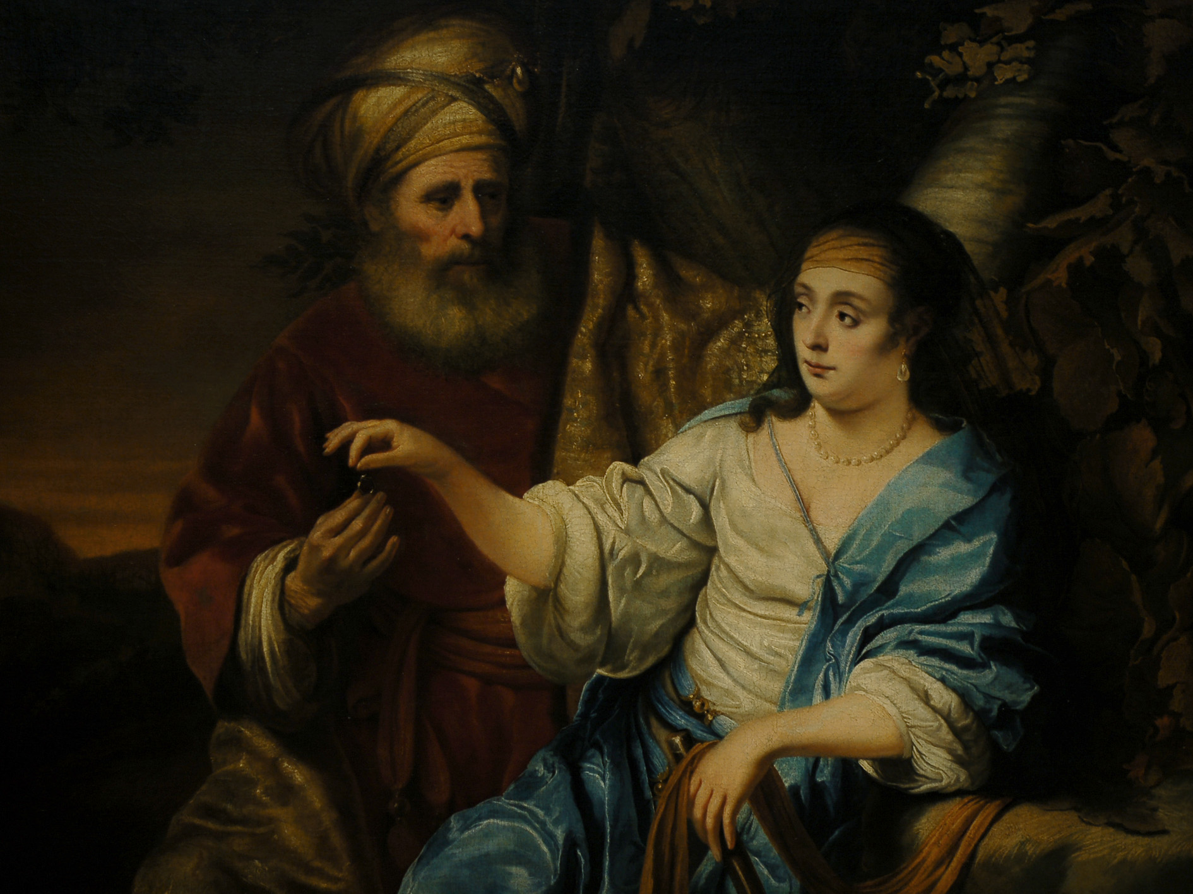
Фердинанд Бол. Фамарь и Иуда. 1653. ГМИИ им.А.С.Пушкина, Москва

Slide 2
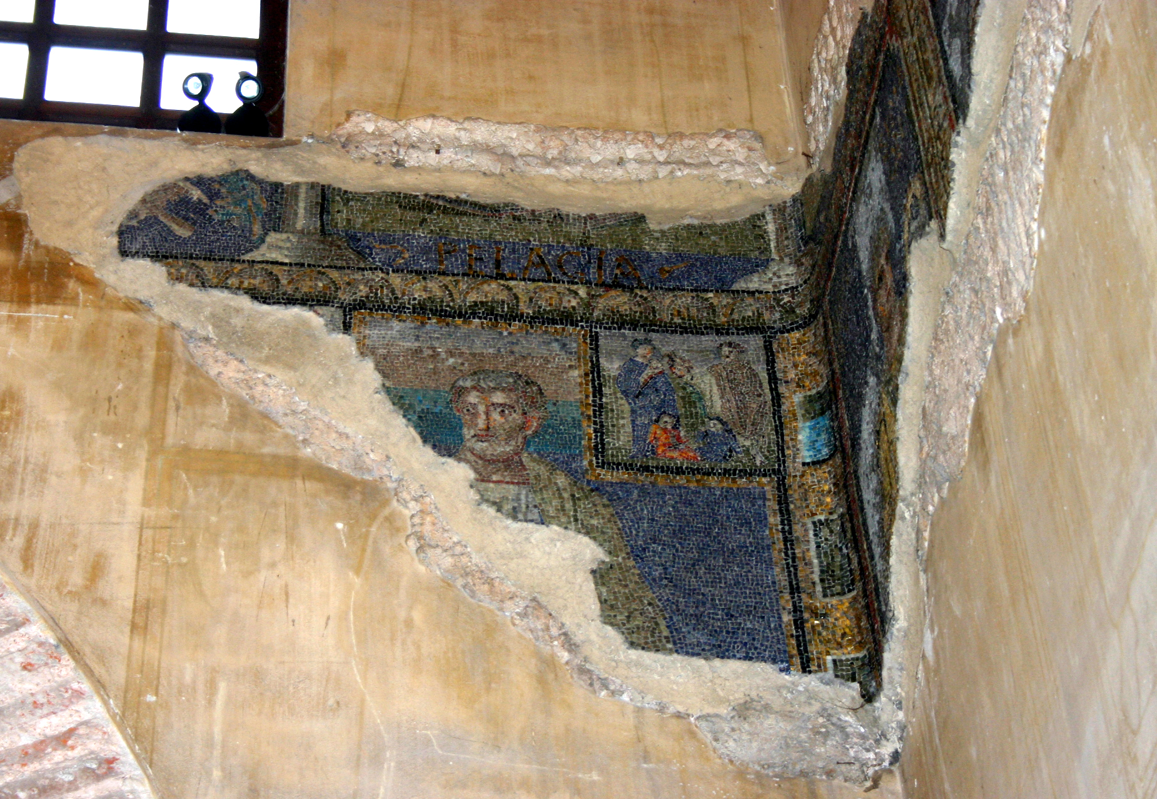
Фамарь, Иуда и их дети. Мозаика из капеллы Сант Аквилино, Милан. V в.

Slide 3
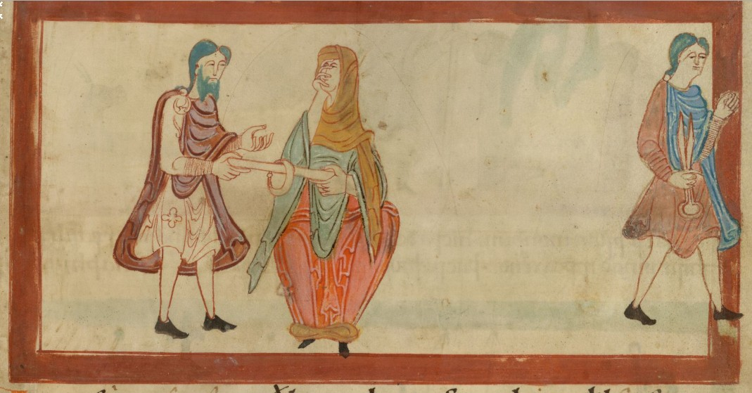
Встреча Иуды и Фамари. Миниатюра из Староанглийского Шестикнижия. Конец XI в.
Британская библиотека.

Slide 4
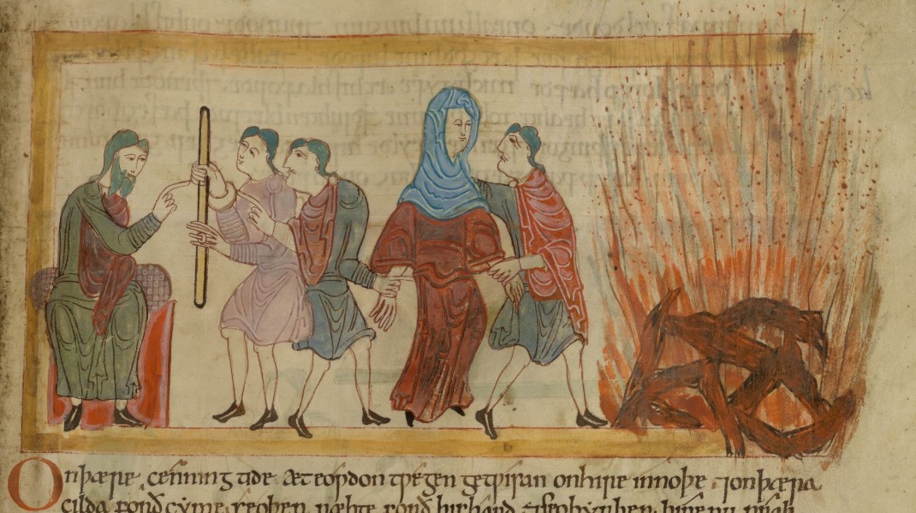
Фамарь ведут на казнь; Иуда опознаёт свой посох. Миниатюра из Староанглийского
Шестикнижия. Конец XI в. Британская библиотека.

Slide 5
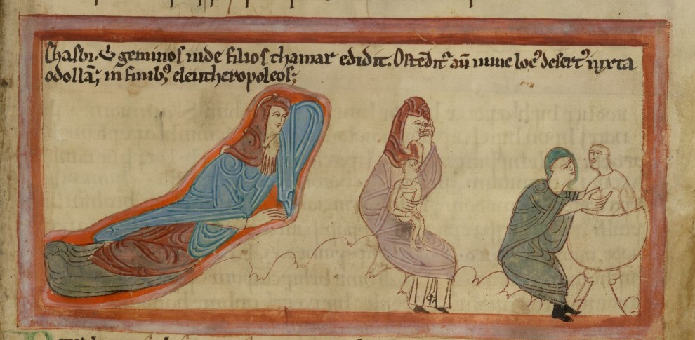
Рождество Фареса и Зары. Миниатюра из Староанглийского Пятикнижия. Конец XI в.
Британская библиотека.

Slide 6
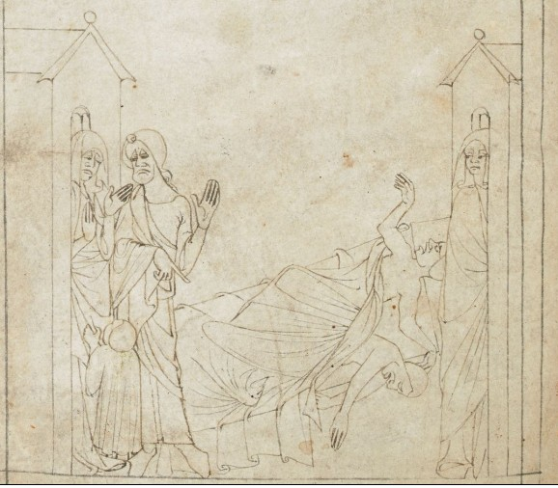
Смерть Эра и Онана. Тамар покидает дом Иуды. Миниатюра из Эгертонского генезиса.
Конец XIV в. Британская библиотека.

Slide 7
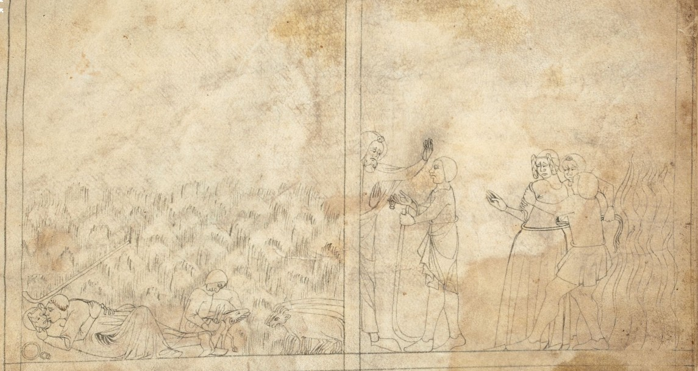
Иуда принимает Фамарь за проститутку. Фамарь ведут на казнь.
Миниатюры из Эгертонского генезиса. Конец XIV в. Британская библиотека.

Slide 8
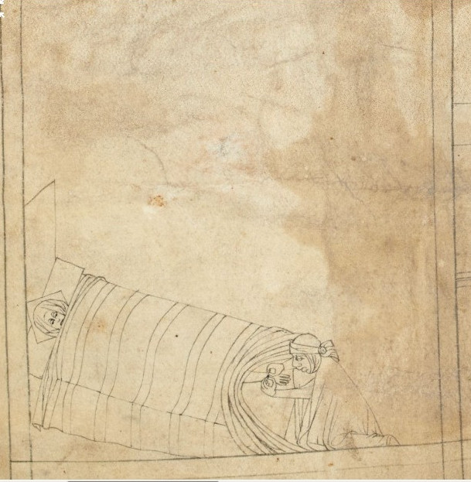
Рождество Фареса и Зары. Повитуха повязывает красную нить на руке
Зары. Миниатюра из Эгертонского генезиса.

Slide 9
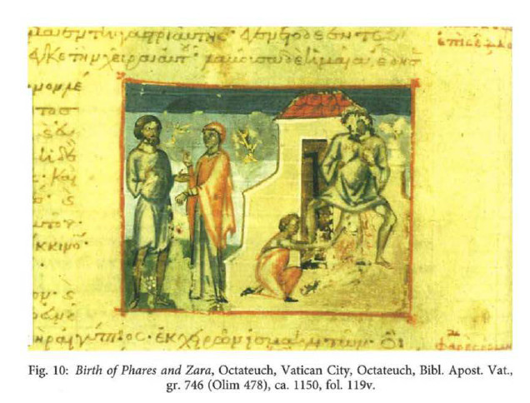

Slide 10
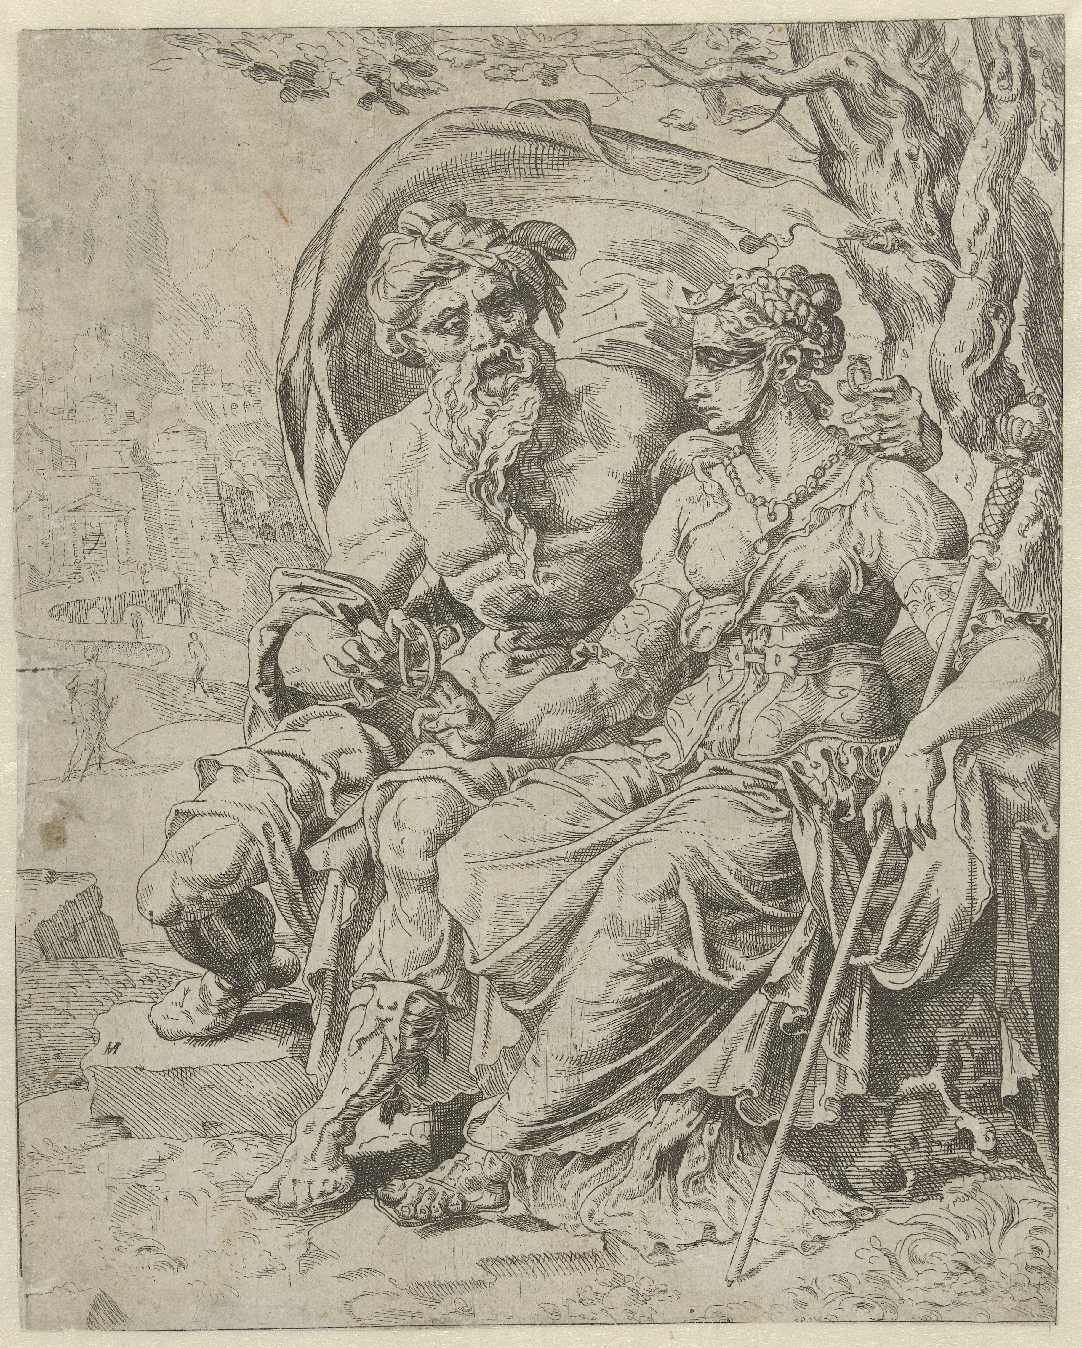
Мартин ван Хеемскерк. Фамарь и Иуда. 1549 г. Риксмузеум, Амстердам.

Slide 11
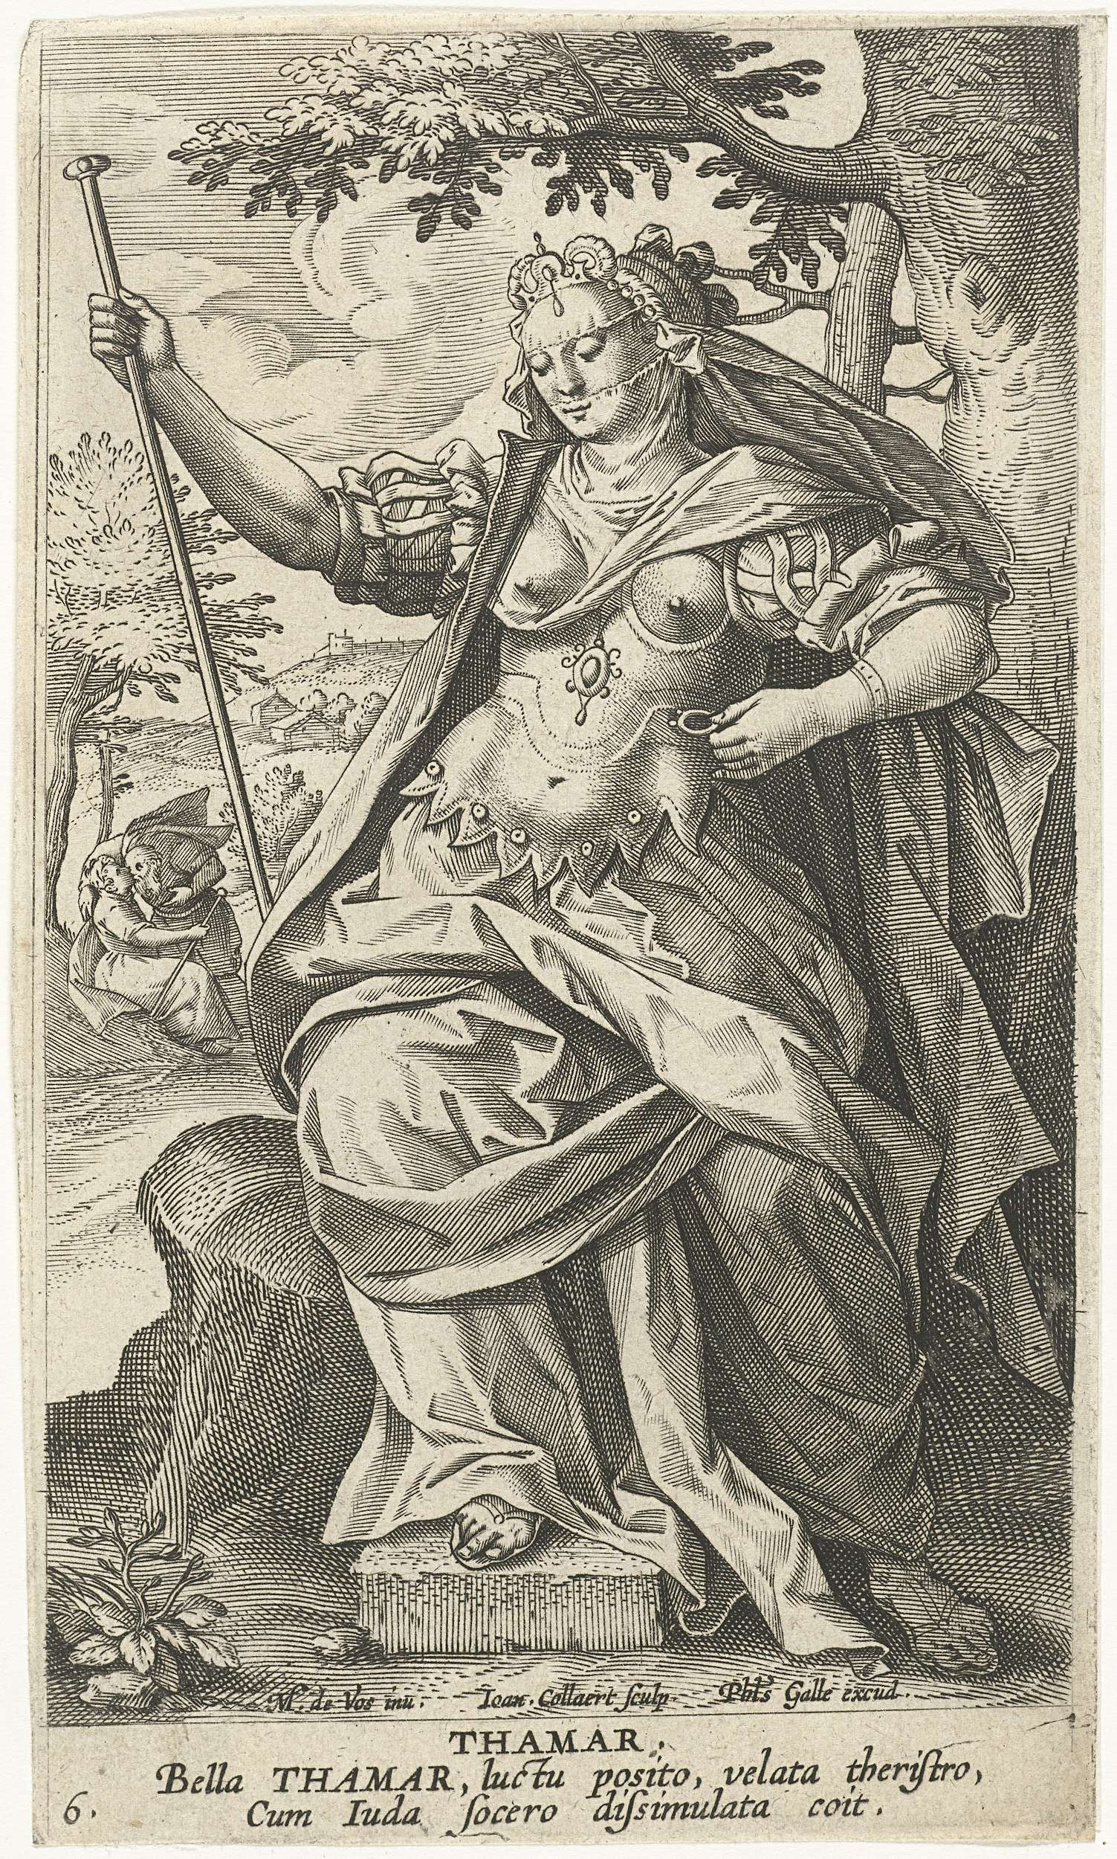
Ян Колларт. Фамарь. Иллюстрация к книге Корнелиса Килиана “Знаменитые
Женщины Ветхого Завета. 1588. Риксмузеум, Амстердам.

Slide 12
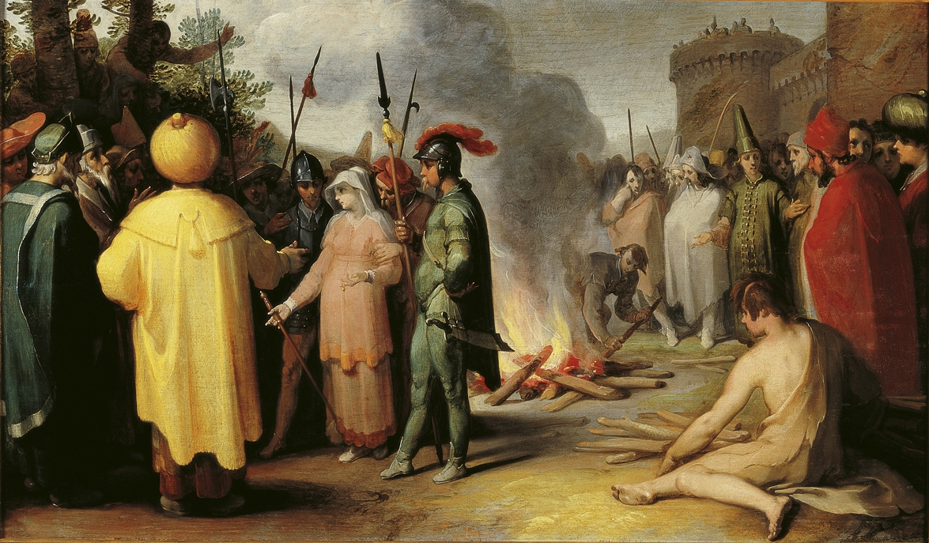
Корнелис Корнелиссен. Фамарь ведут на казнь. 1596 г.
Музей Франса Хальса, Харлем

Slide 13
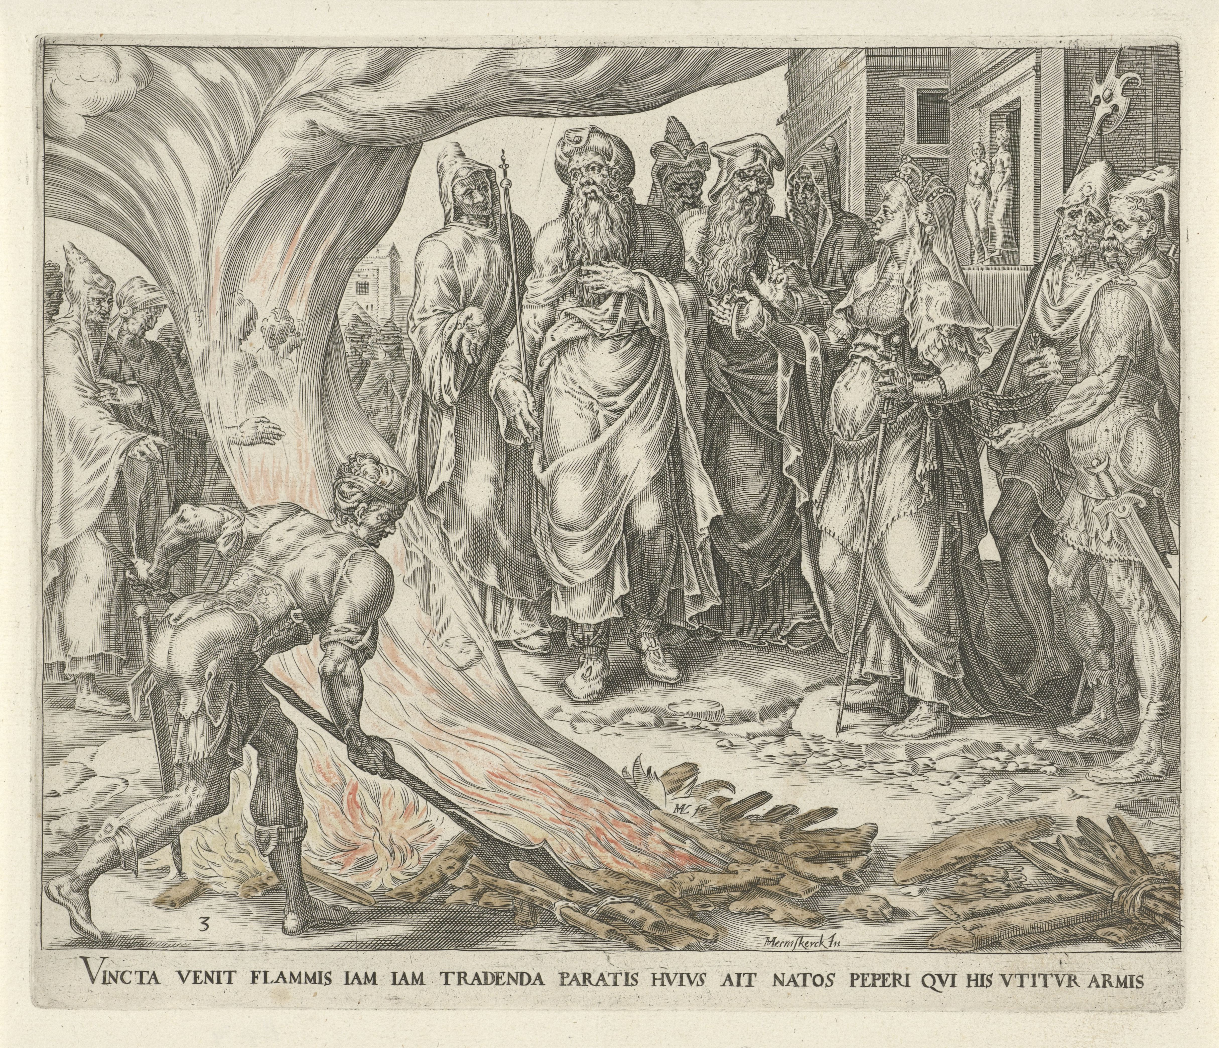
Хармен Янс фон Мюллер. Фамарь ведут на казнь. 1568. Риксмузеум, Амстердам

Slide 14
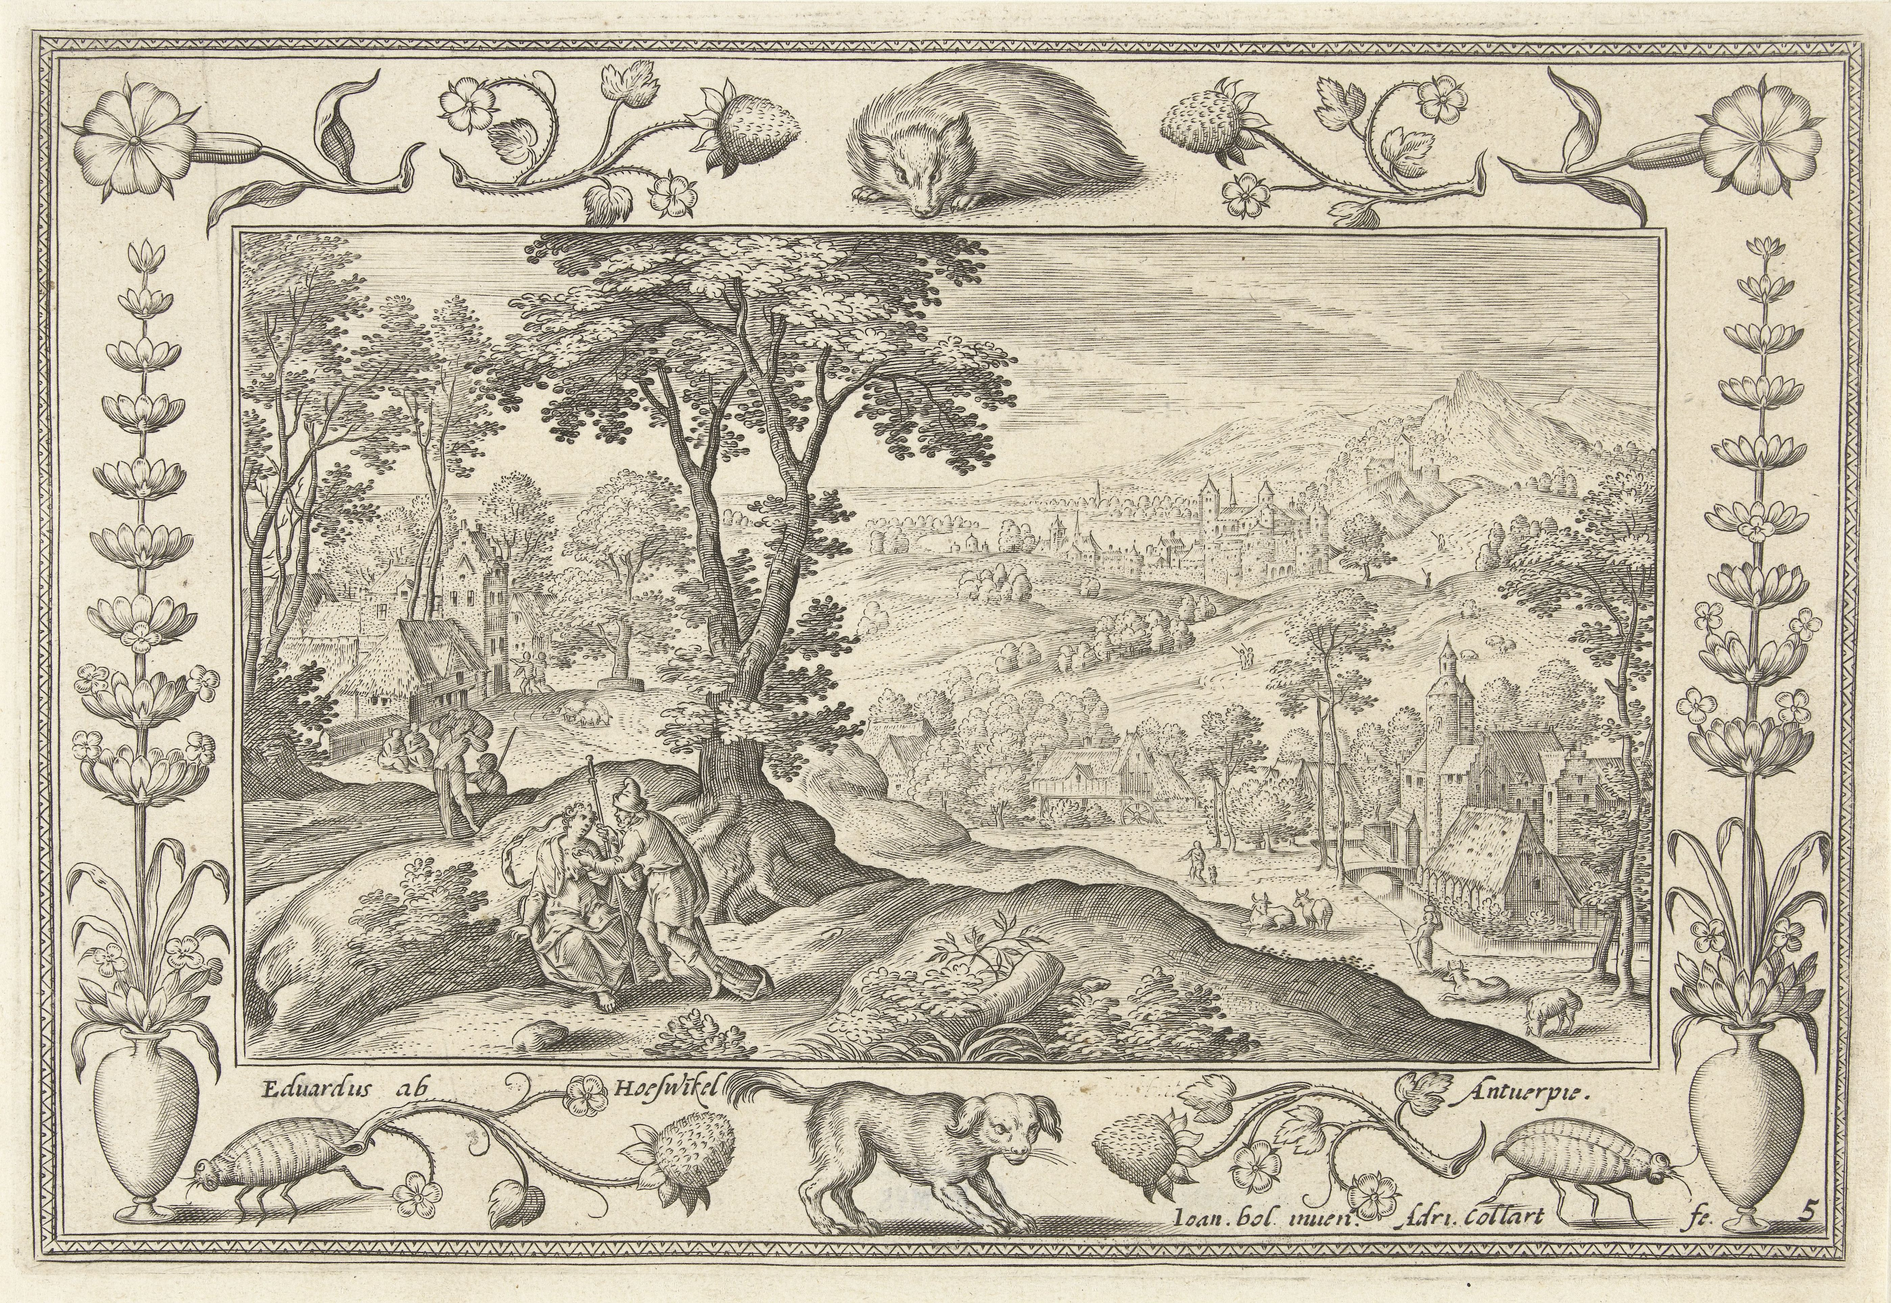
Ханс Бол. Пейзаж с Иудой и Фамарью. 1586 г. Риксмузеум, Амстердам.

Slide 15
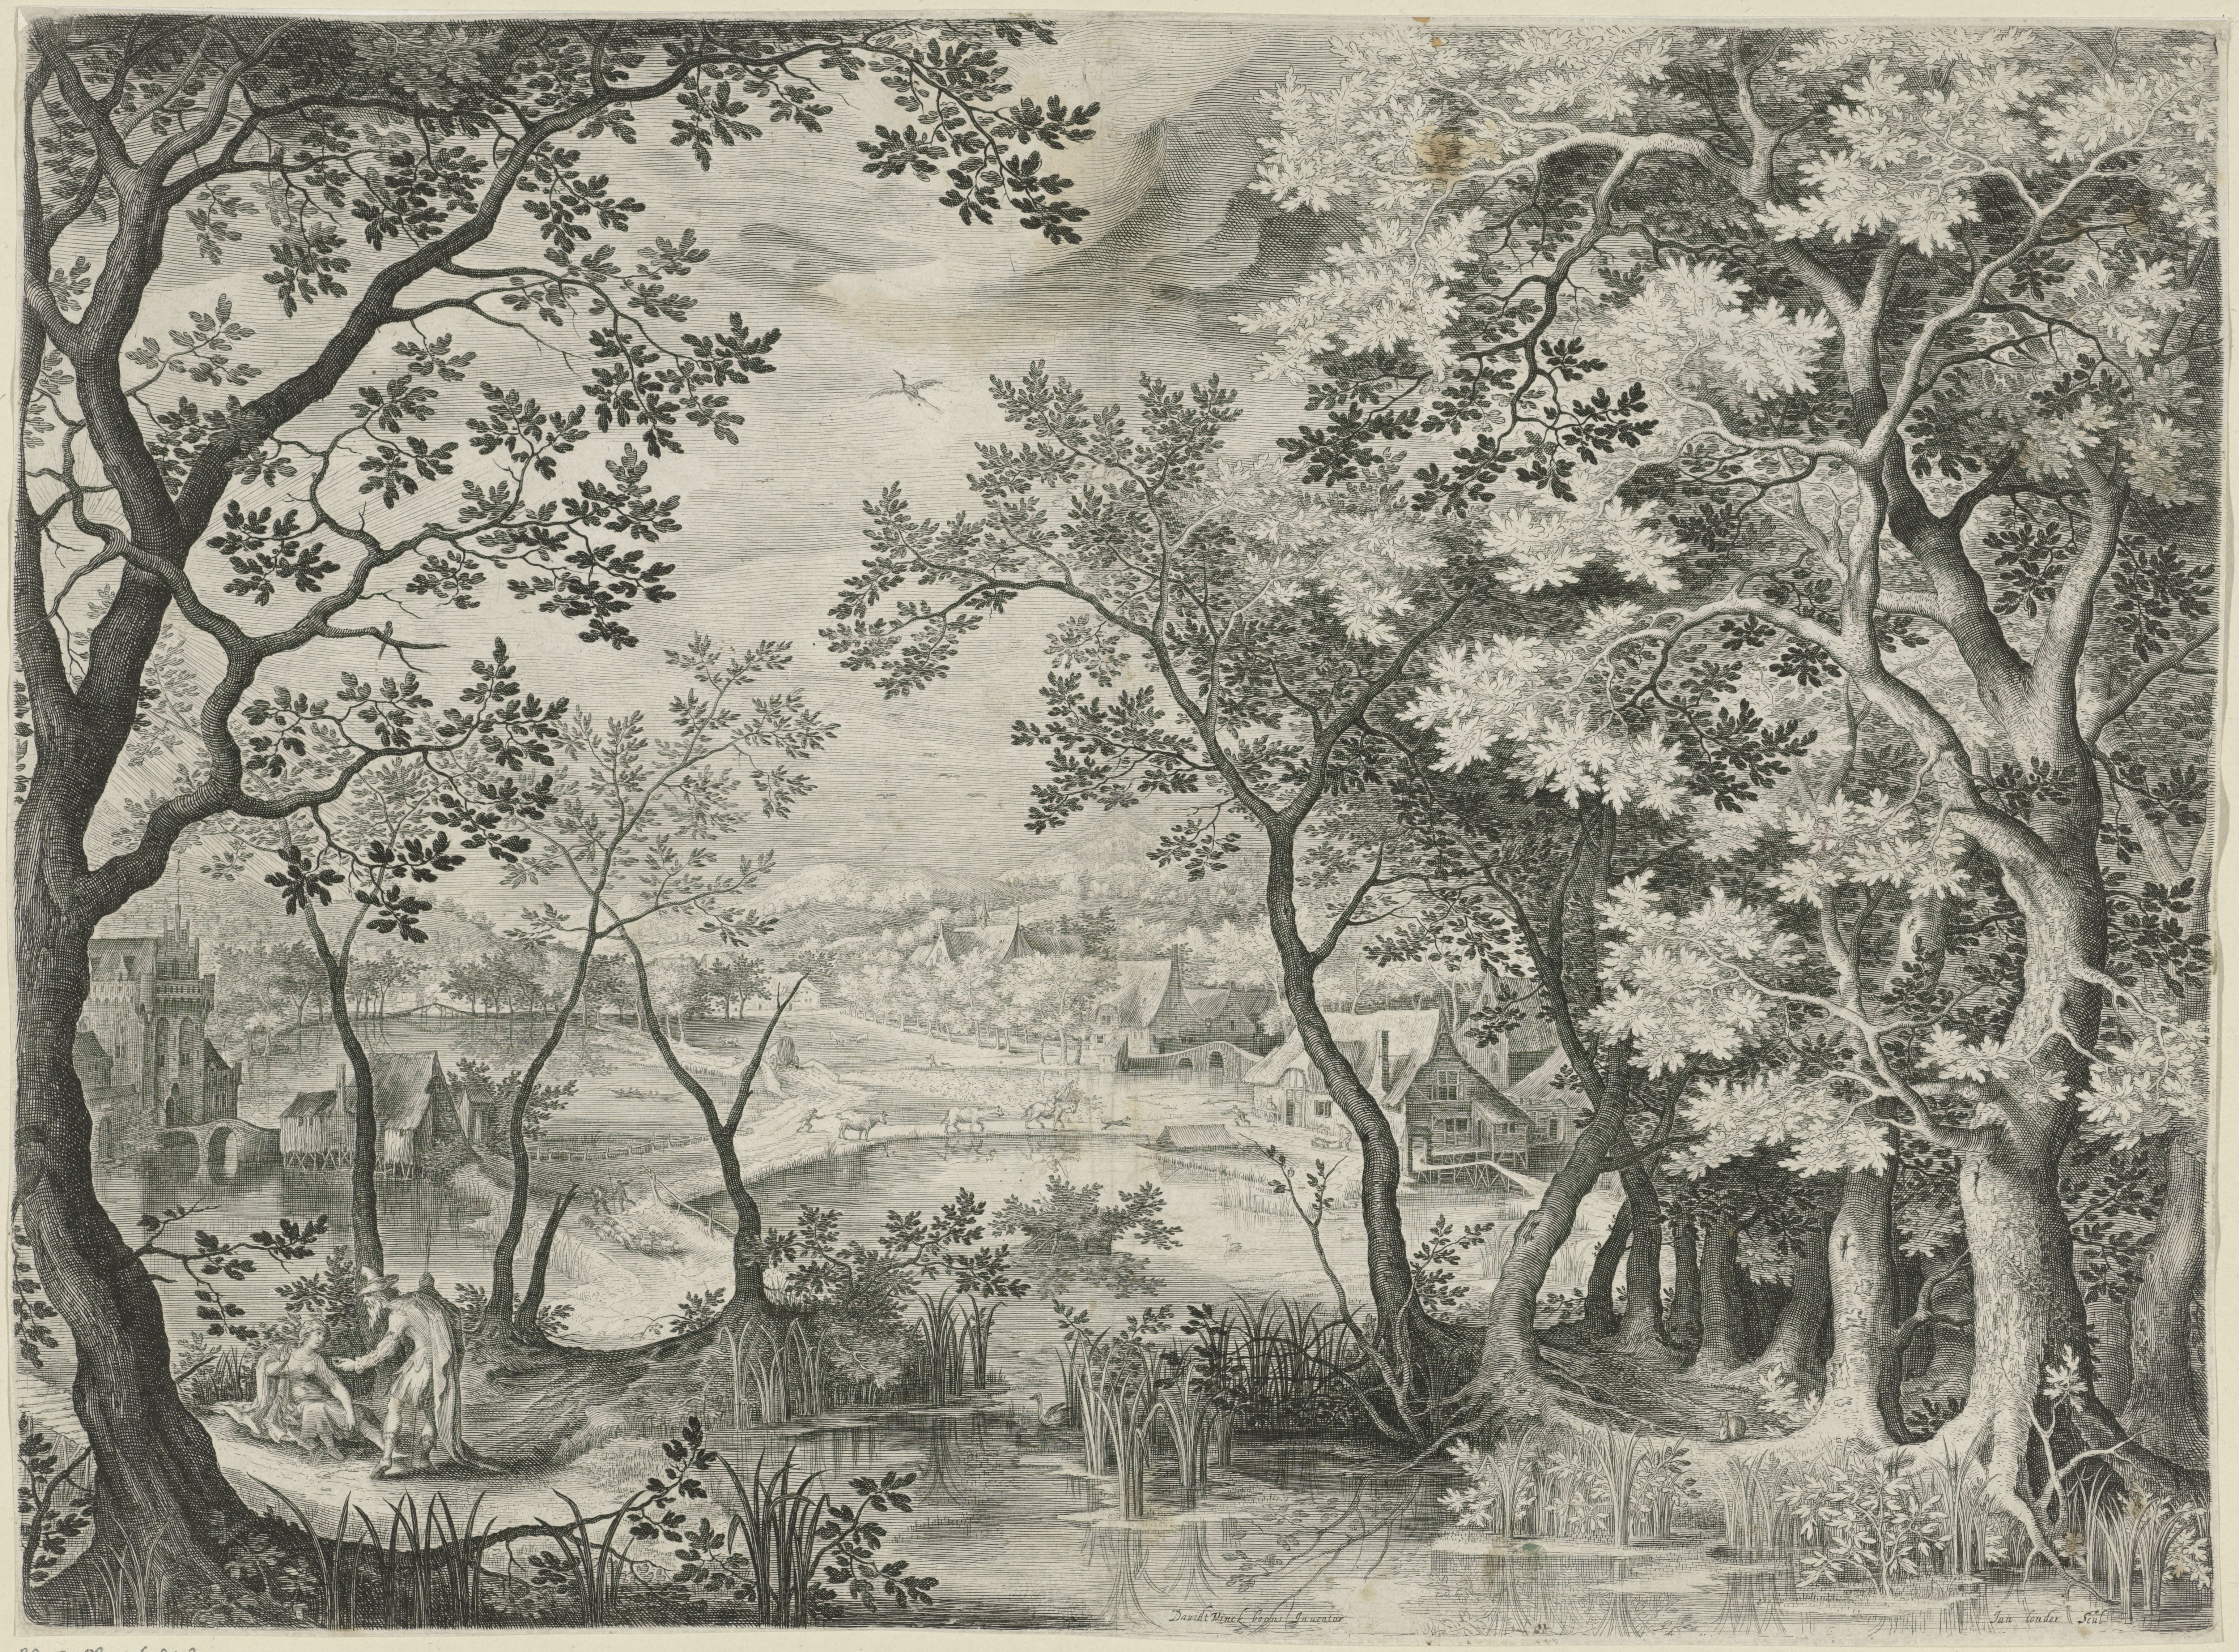
Пейзаж с Иудой и Фамарью.Гравюра Яна ван Лондерзееля по картине Давида
Винкбоонса. XVII в Риксмузеум, Амстердам.

Slide 16
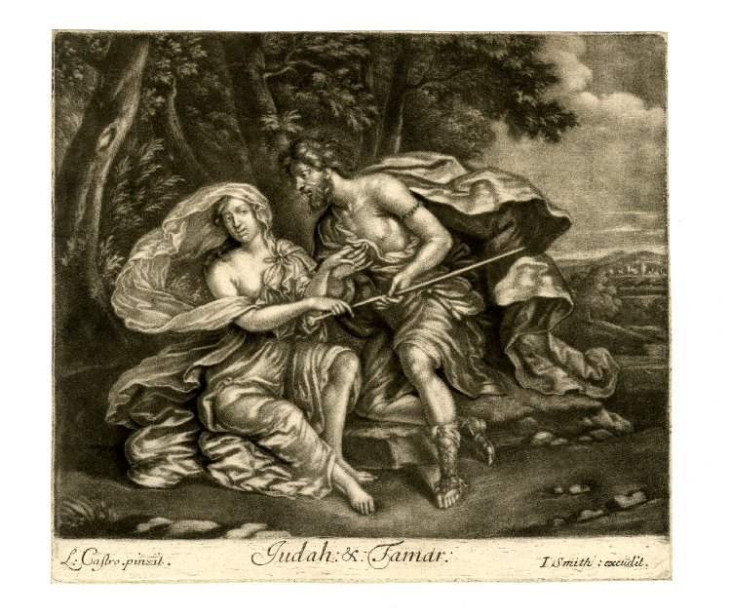
Лоренцо Кастро. Фамарь и Иуда. 1682-1692. Британский музей

Slide 17
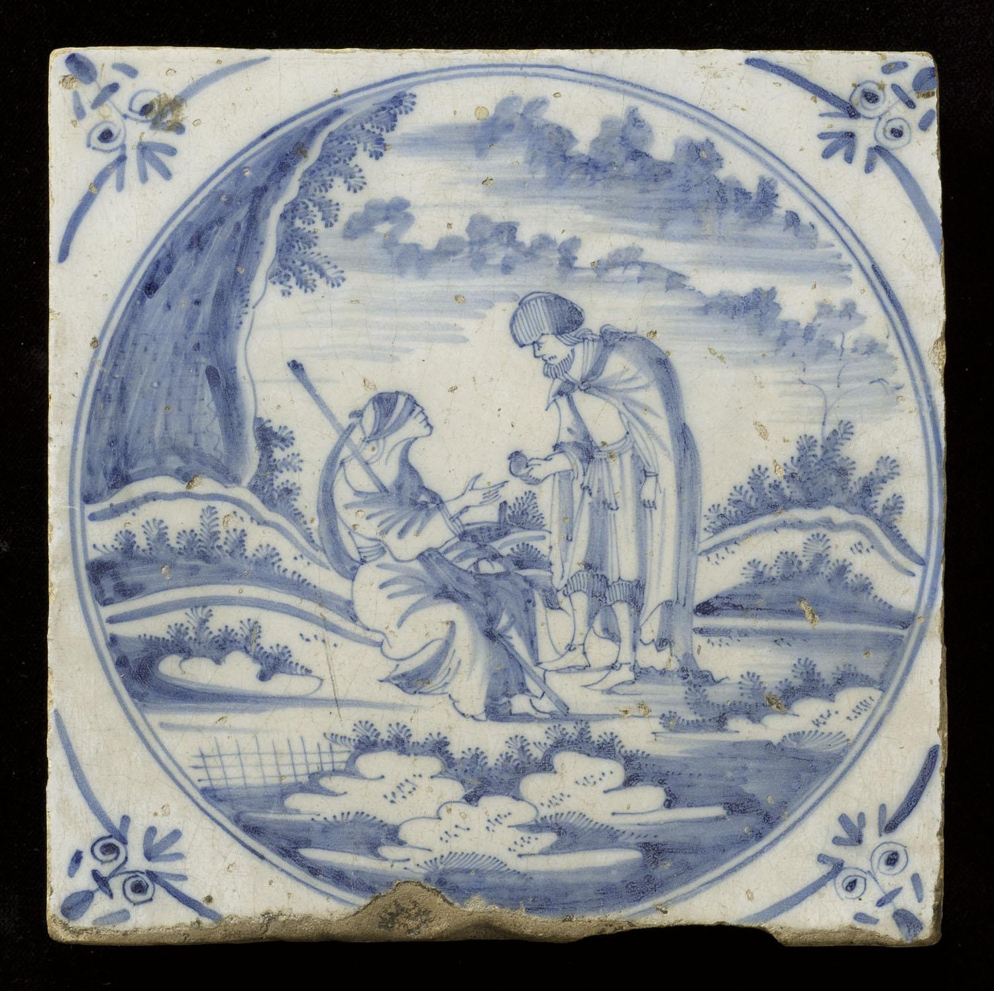
Изразец с изображением Иуды и Фамари. 1700-1800. Нидерландский музей
Изразцов, Оттерло.

Slide 18
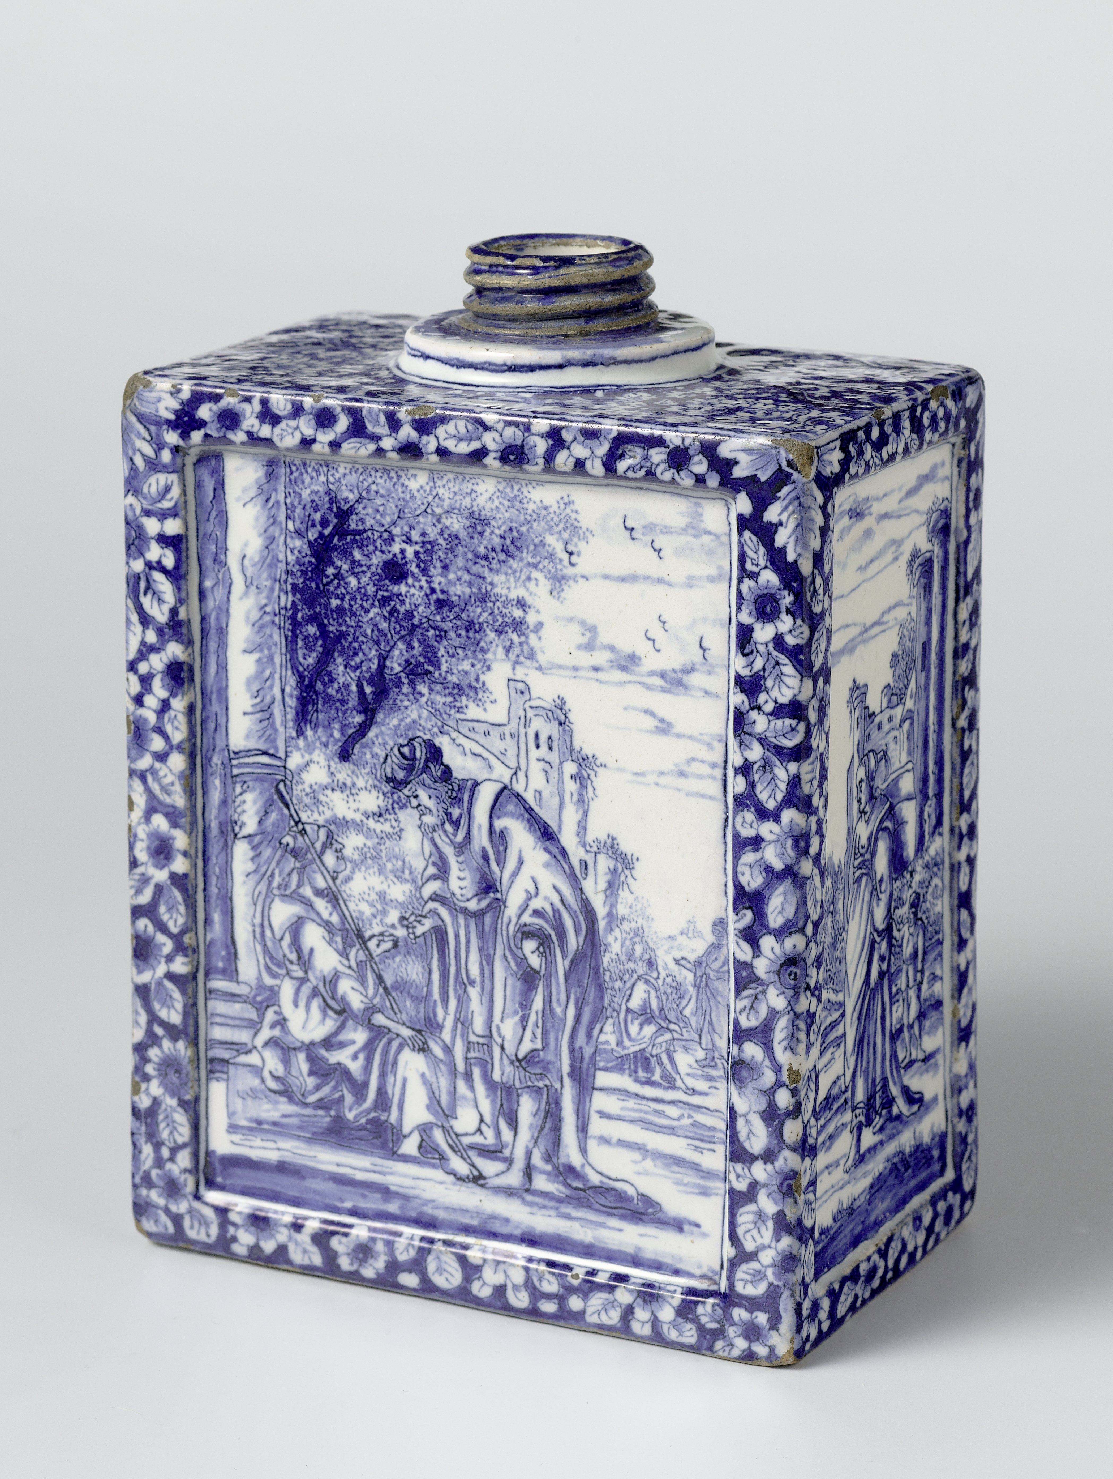
Емкость для чая с изображением Фамари и Иуды. 1700. Риксмузеум, Амстердам

Slide 19
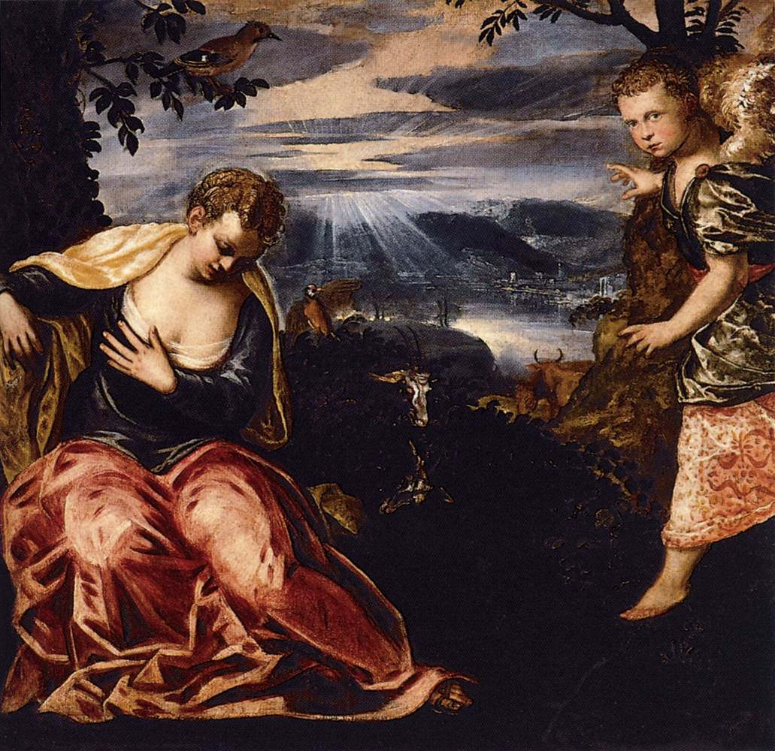
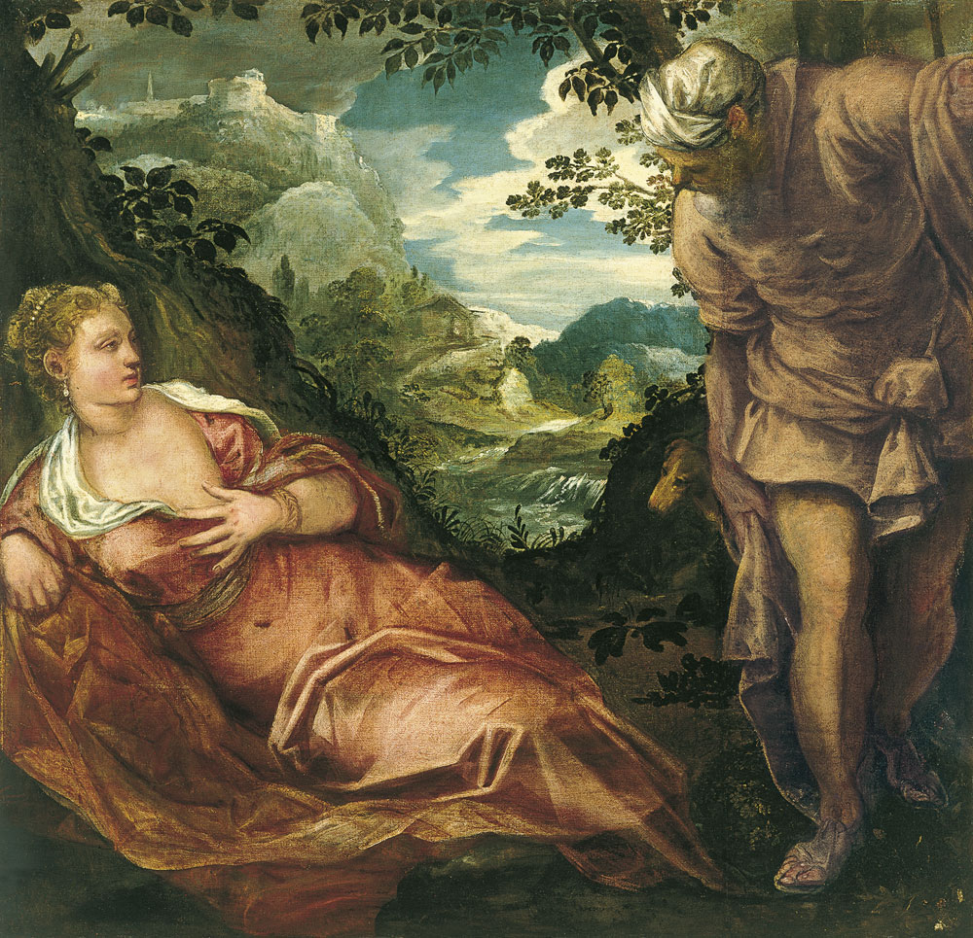
Тинторетто. «Благовещение жене Маноя» и «Фамарь и Иуда».
1555-59.
Музей Тиссен-Борнемиса, Мадрид

Slide 20
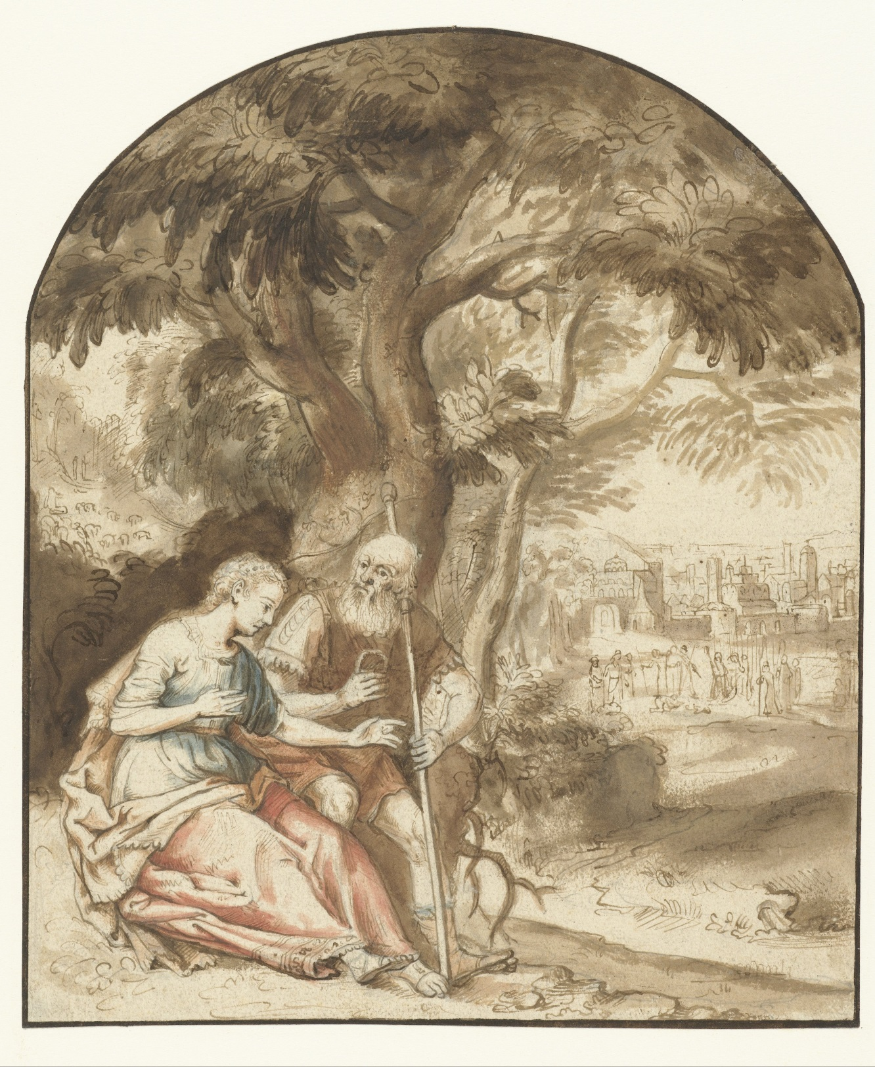
Школа Рембрандта. Встреча Фамари и Иуды. Ок.1640-1700.
Риксмузеум, Амстердам

Slide 21
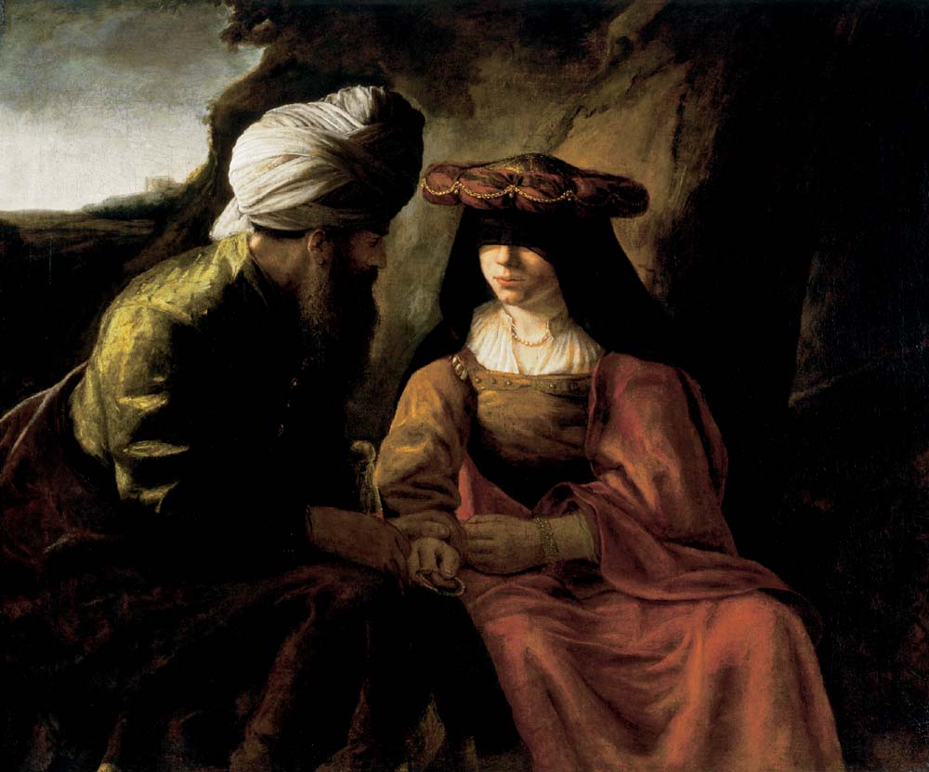
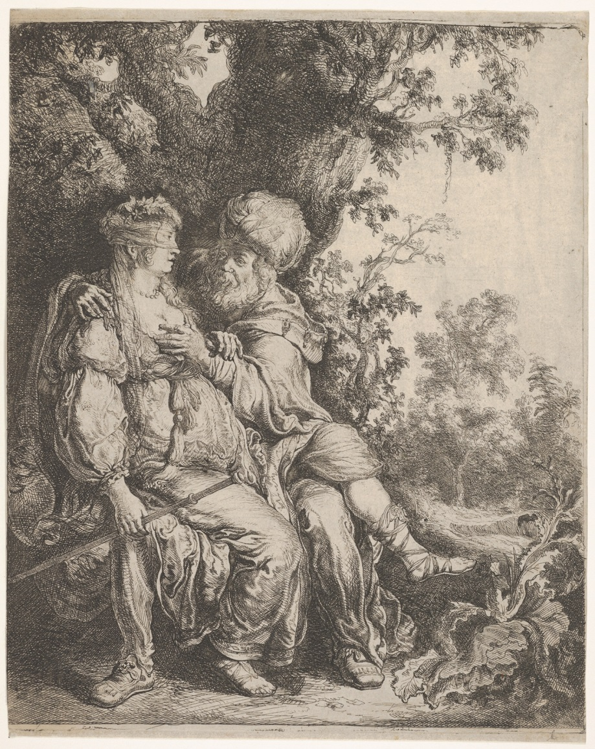
Гербранд ван ден Экхаут. Фамарь и Иуда. Ок.1650-60.
Резиденцгалери, Зальцбург
Питер Ластман. Фамарь и Иуда. Начало XVII в.
Музей Метрополитен, Нью-Йорк

Slide 22
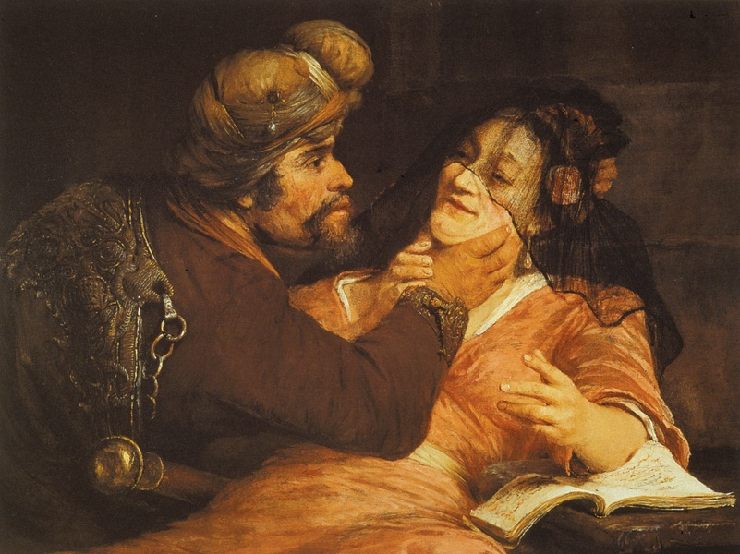
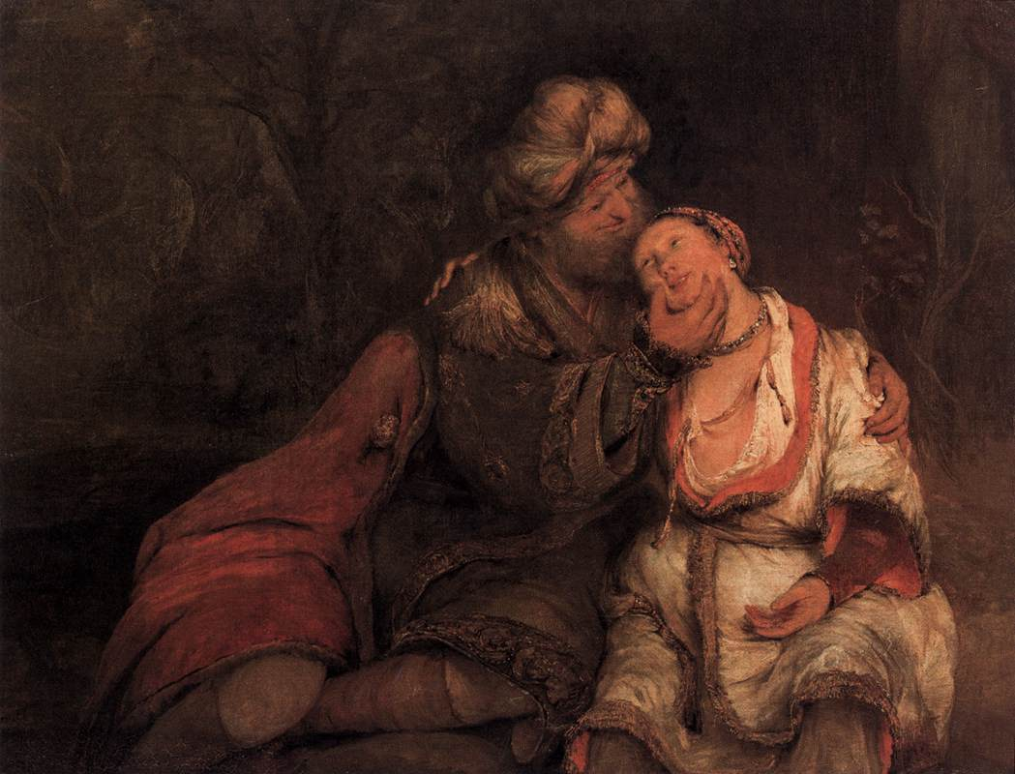
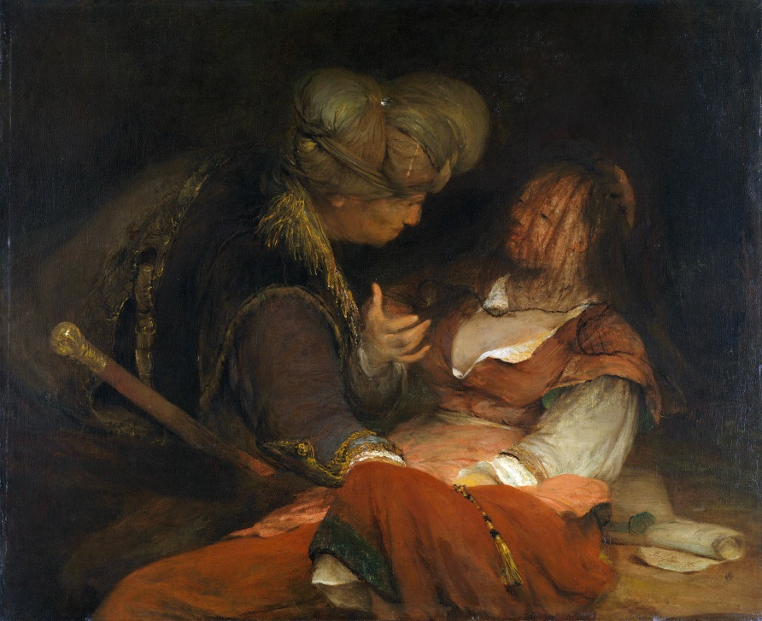
Арент де Гелдер.
Различные трактовки темы встречи
Фамари и Иуды. 1660-80-е гг.

Slide 23
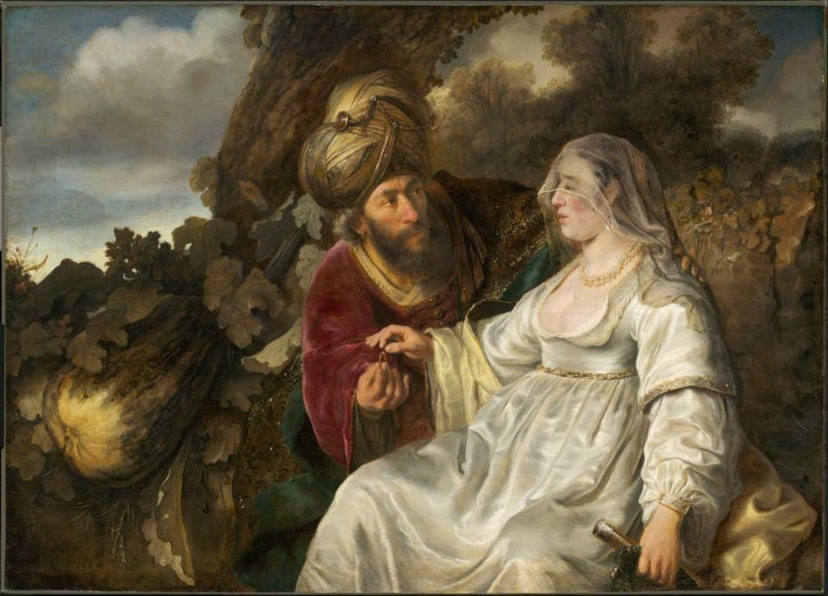
Фердинанд Бол. Фамарь и Иуда. 1653 г.
ГМИИ им. А.С.Пушкина, Москва
Фердинанд Бол. Фамарь и Иуда. 1644 г.
Музей изящных искусств, Бостон

Slide 24
Версия Бола 1644 года

Slide 25
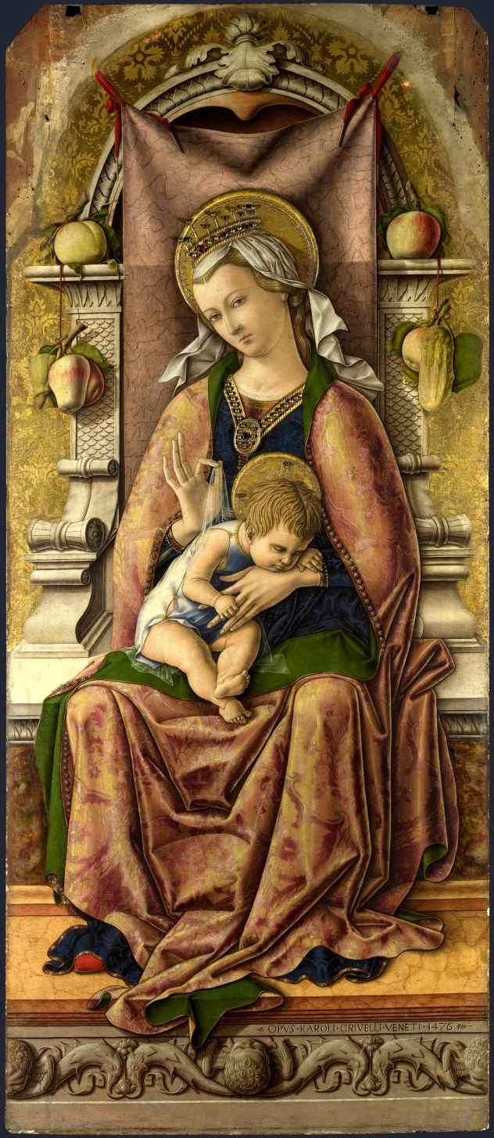
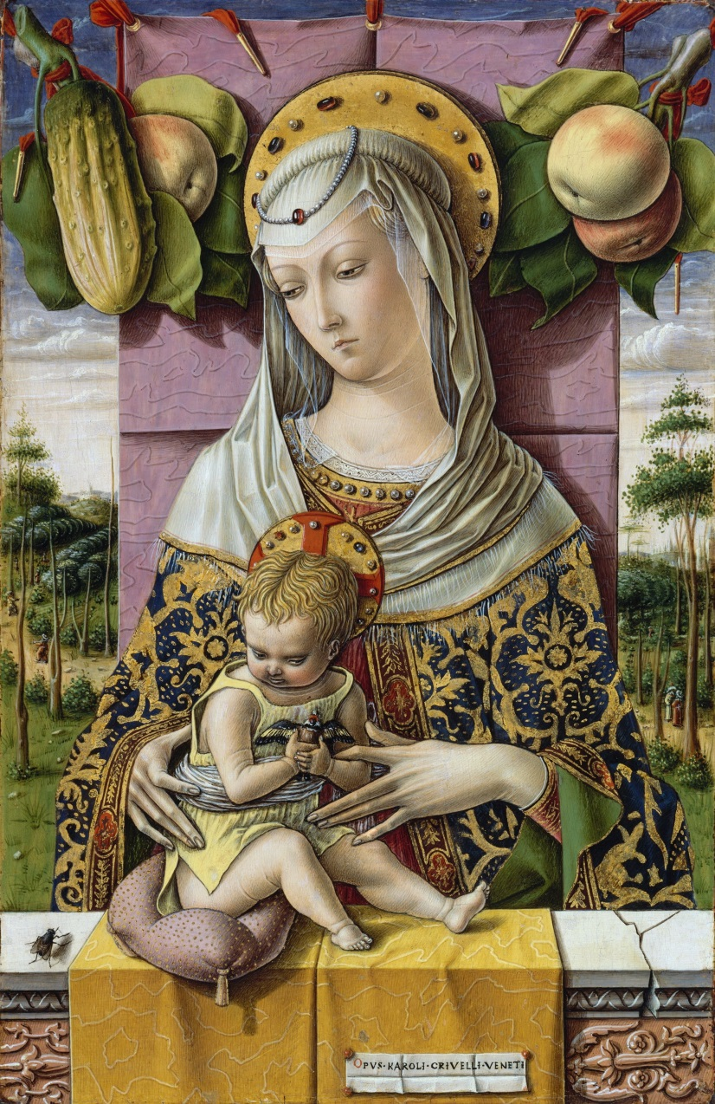
Карло Кривелли. Мадонна с Младенцем. Ок.1480 г.
Музей Метрополитен, Нью-Йорк
Карло Кривелли. Мадонна с Младенцем.
Фрагмент Алтаря Демидова. 1476 г.
Национальная галерея, Лондон

Slide 26
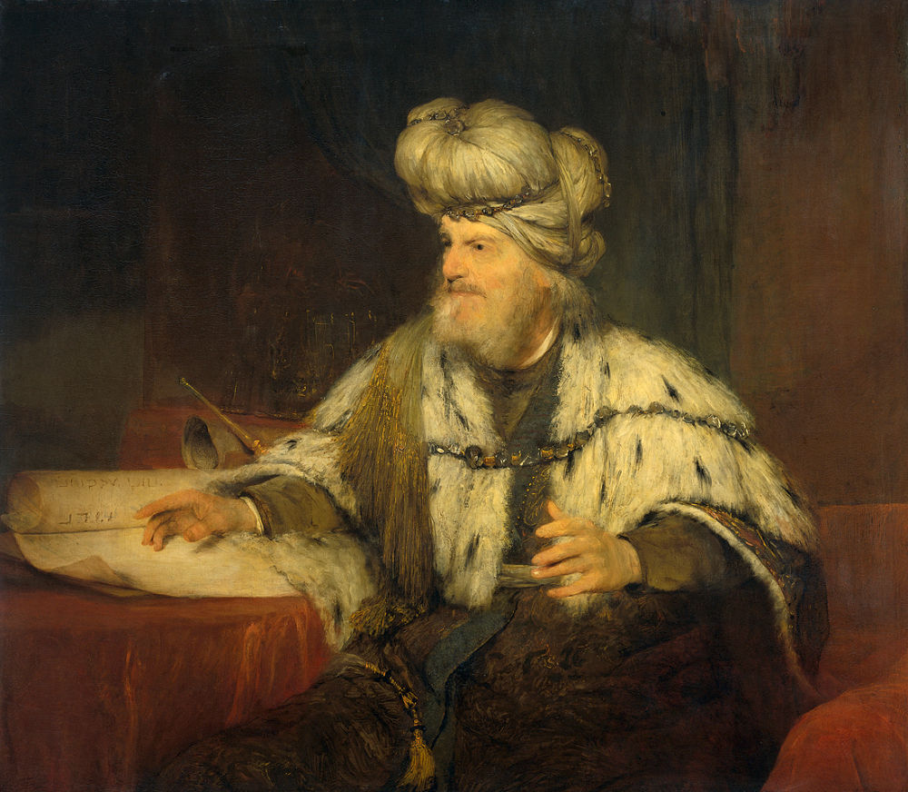
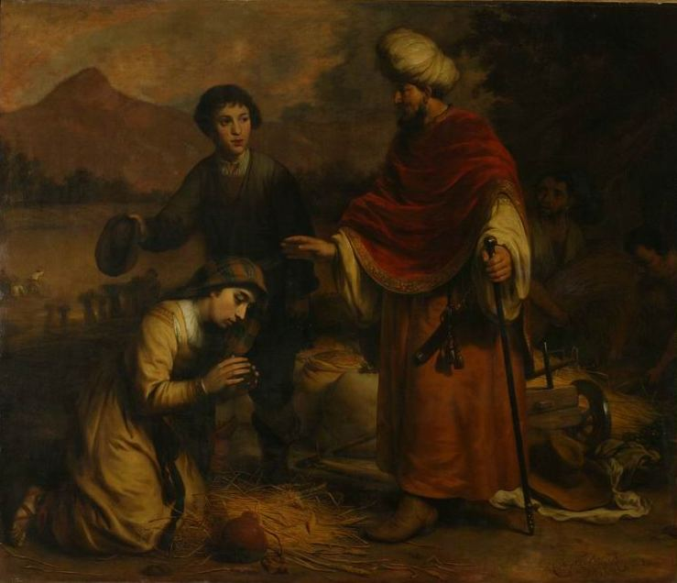
Арент де Гелдер. Царь Давид.
1680-е гг. Риксмузеум, Амстердам
Гербранд ван ден Экхаут. Руфь и Вооз.
1661 г. Музей Мимара, Загреб

Slide 27
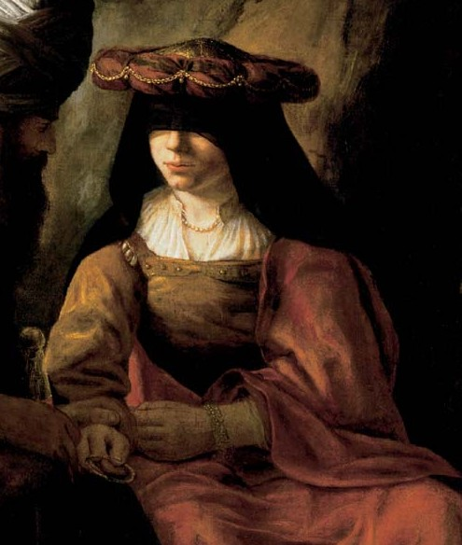
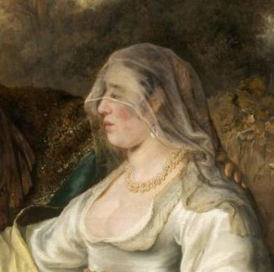
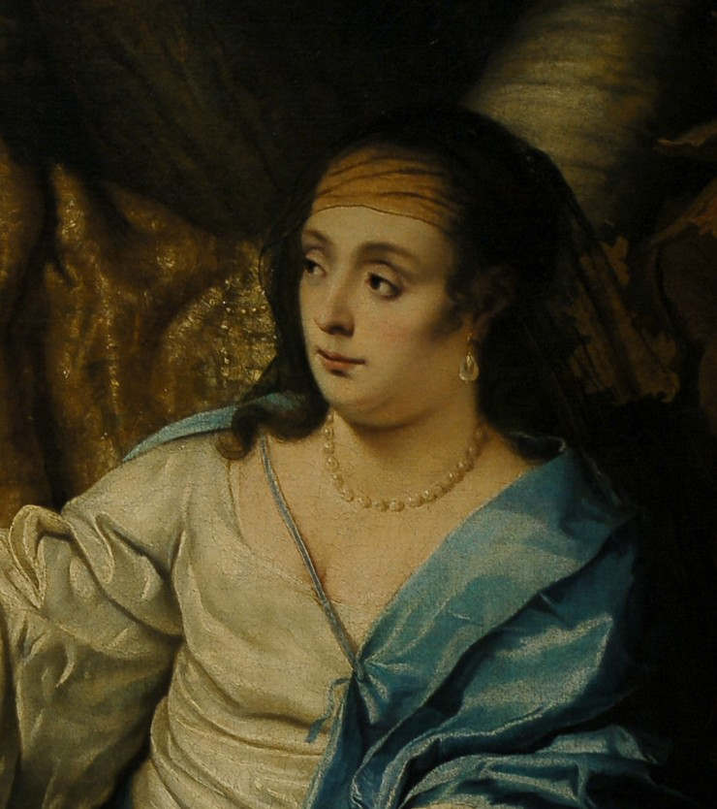
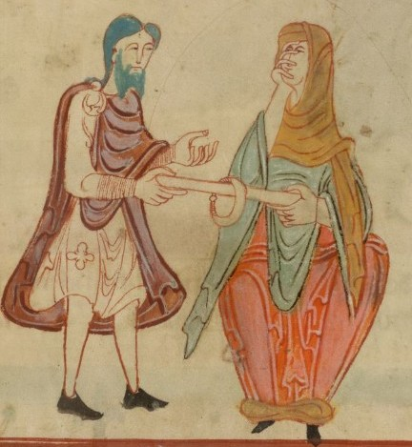
Неузнанная Тамар

Slide 28
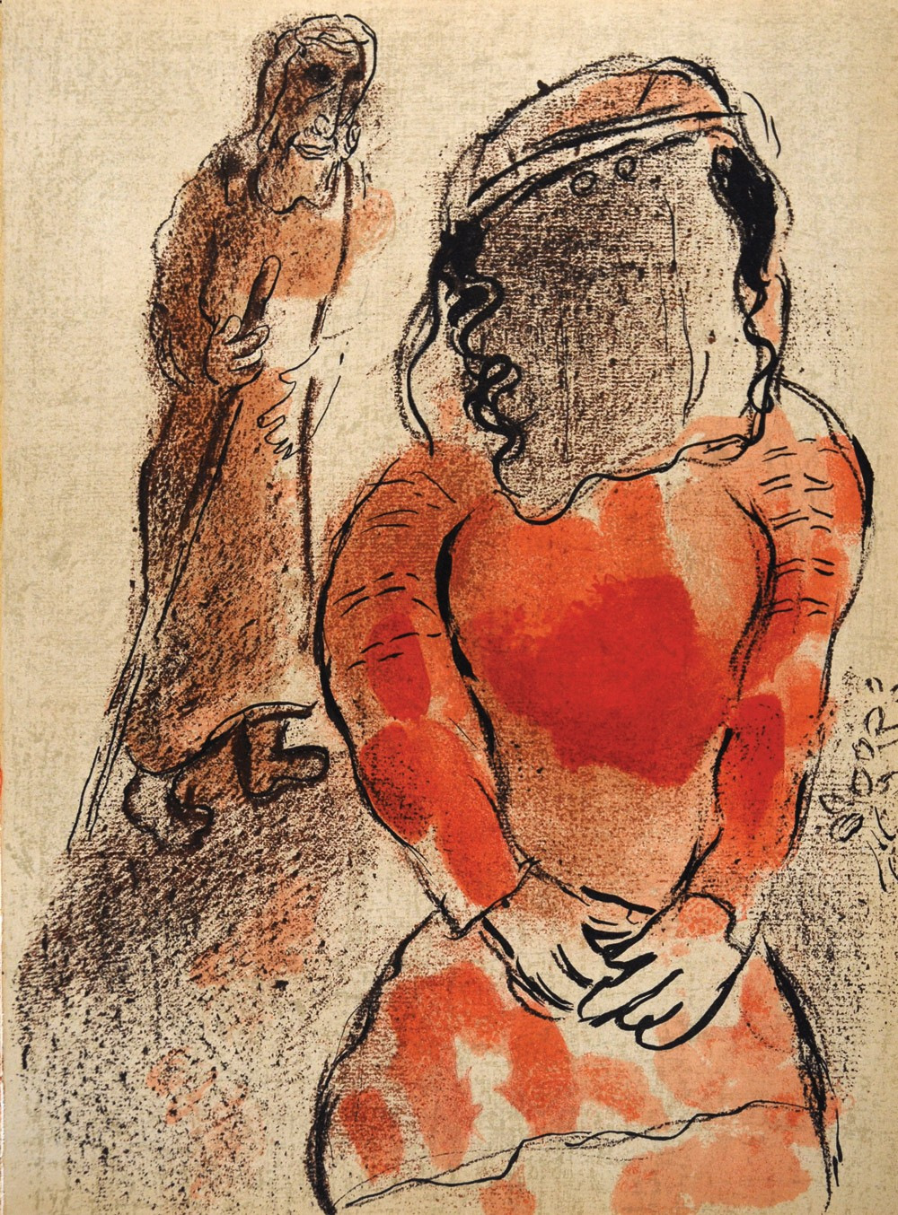
Марк Шагал. Фамарь.
1956 г., цветная литография

Slide 29
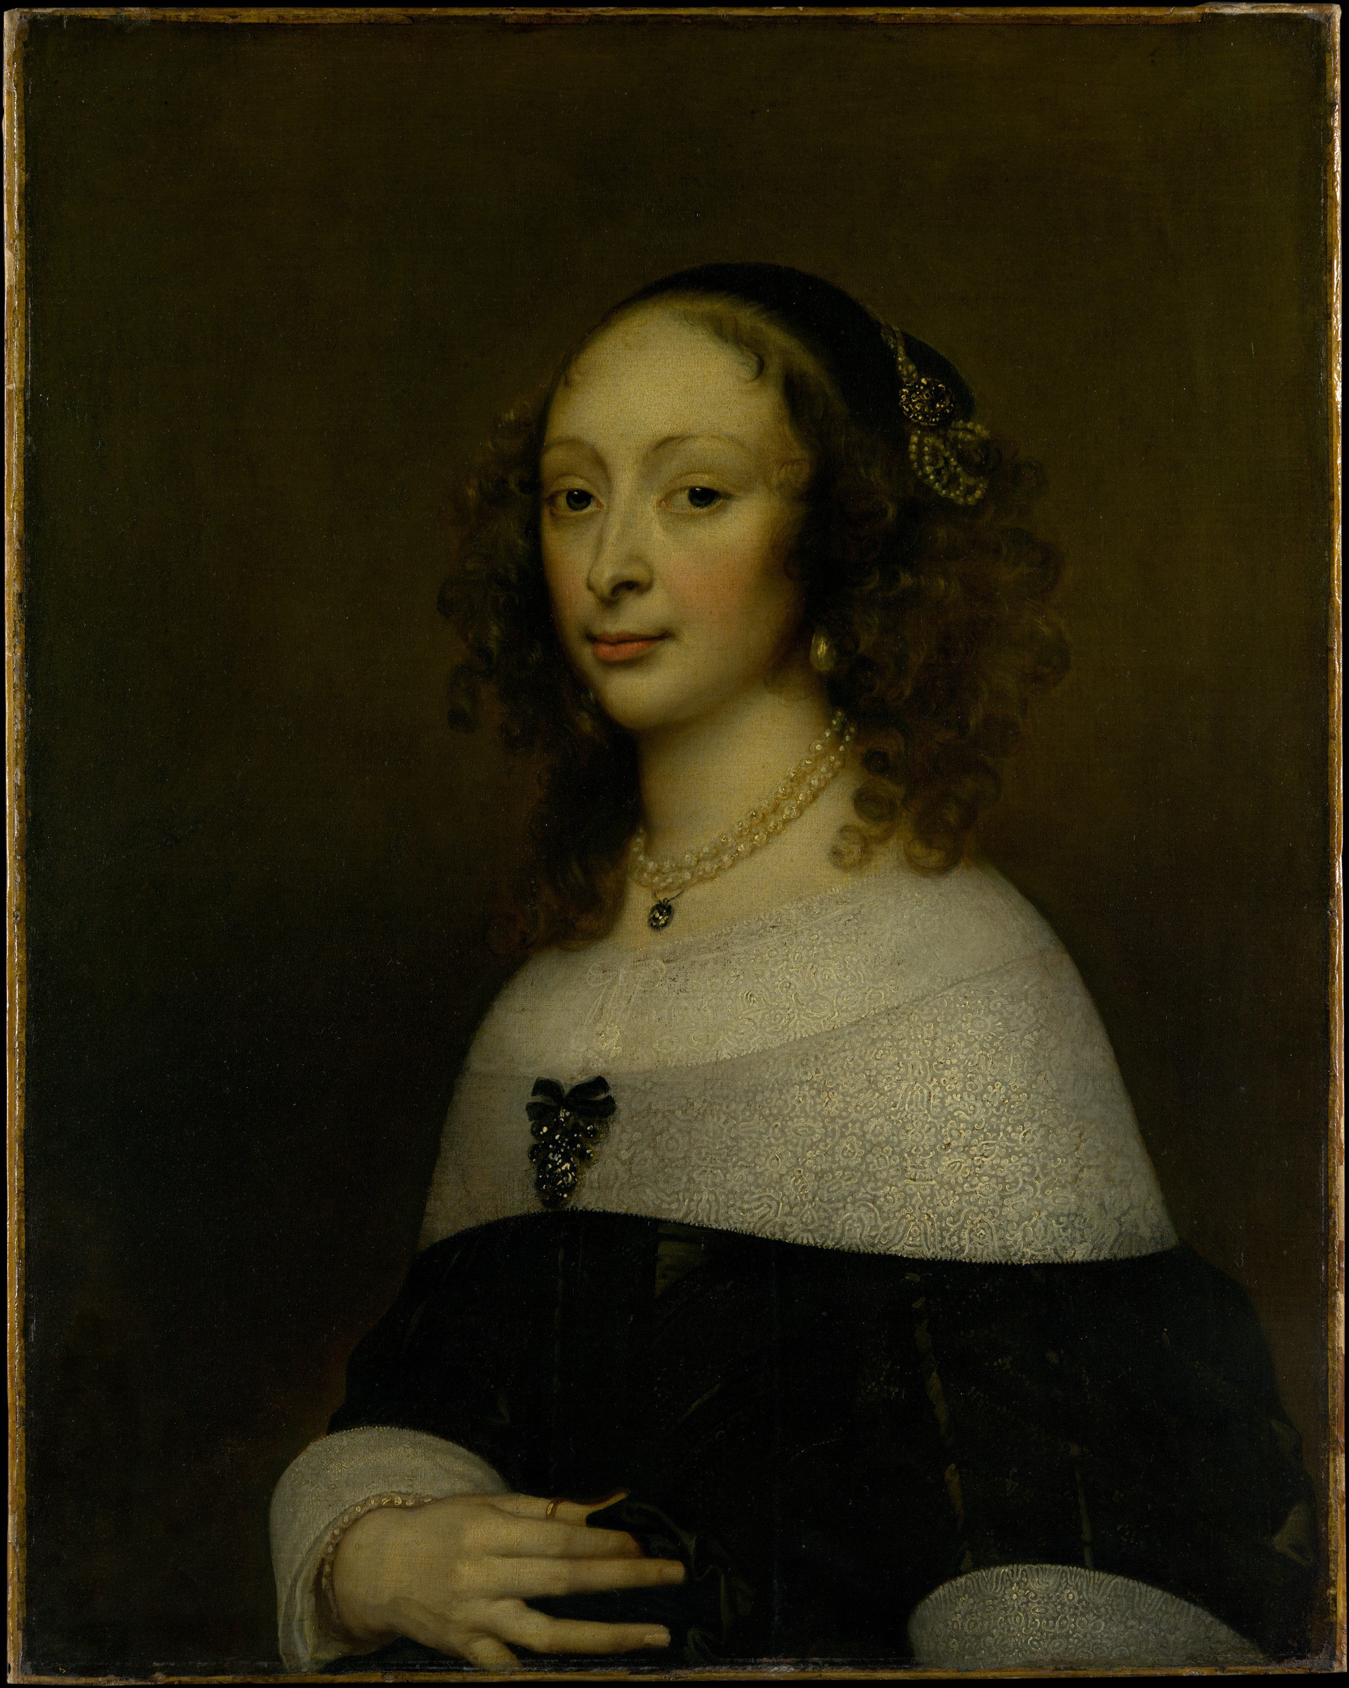
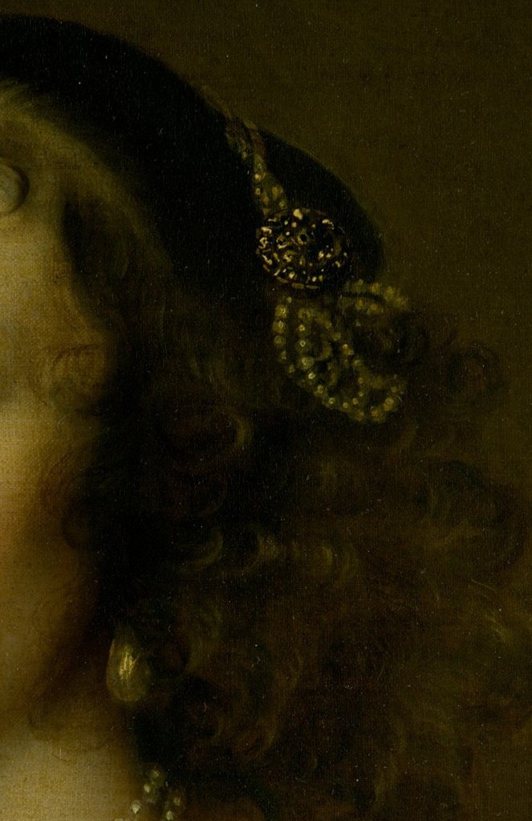
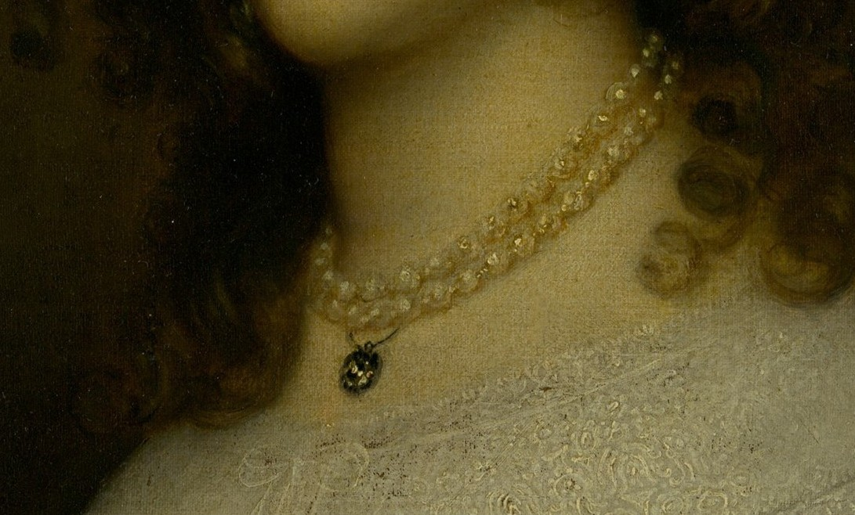
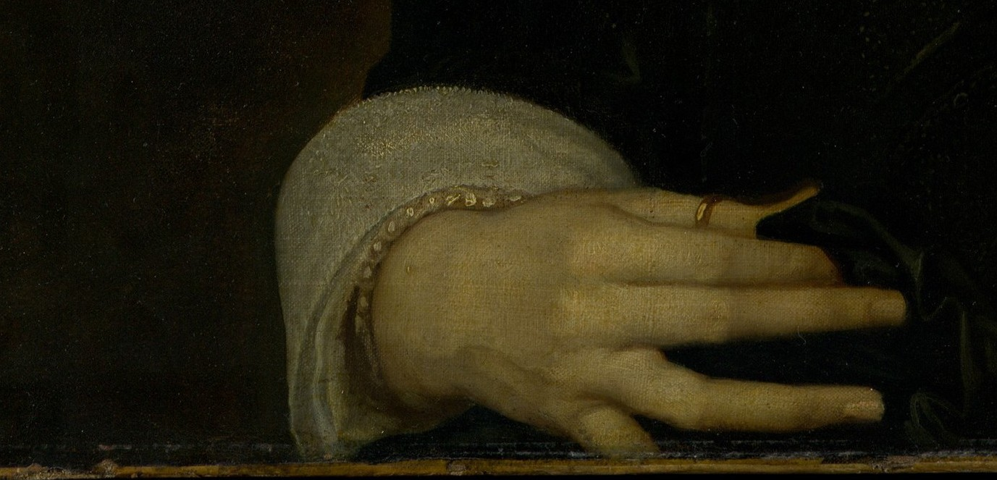
Жемчужные украшения на женском портрете работы
Адриана Ханнемана. 1653 г.
Музей Метрополитен, Нью-Йорк

Slide 30
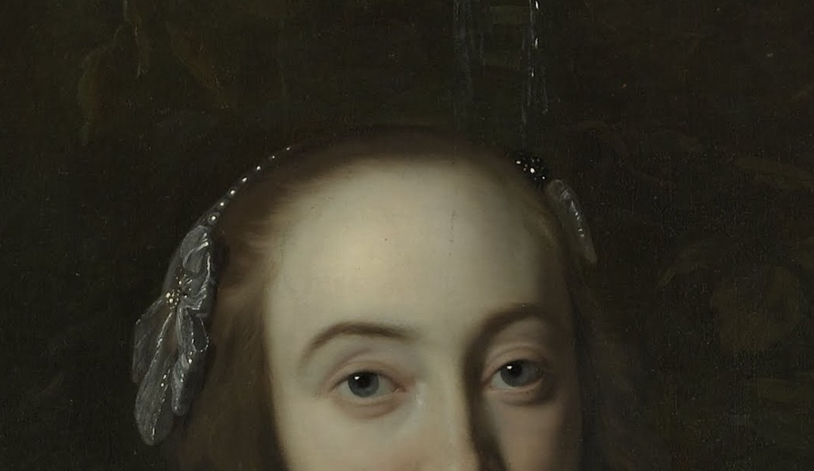
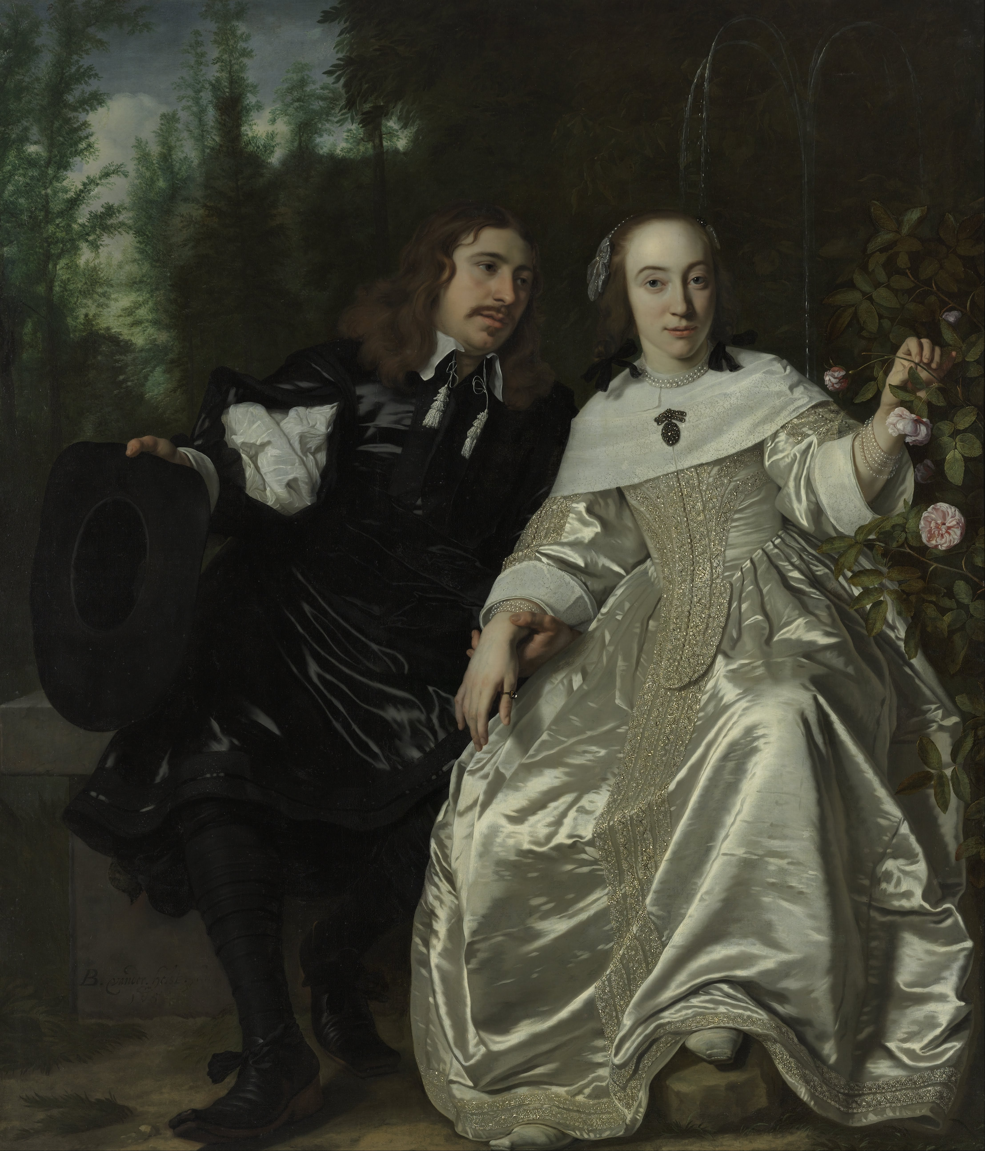
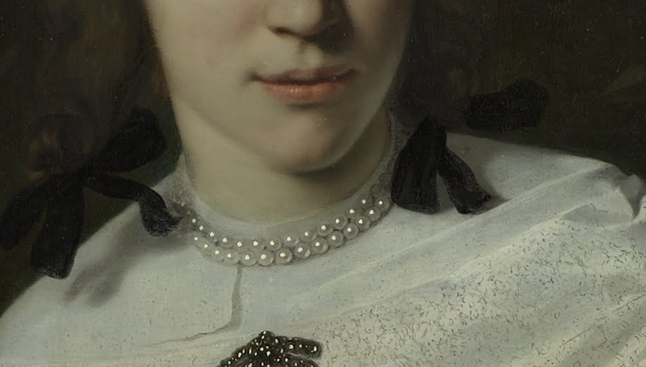
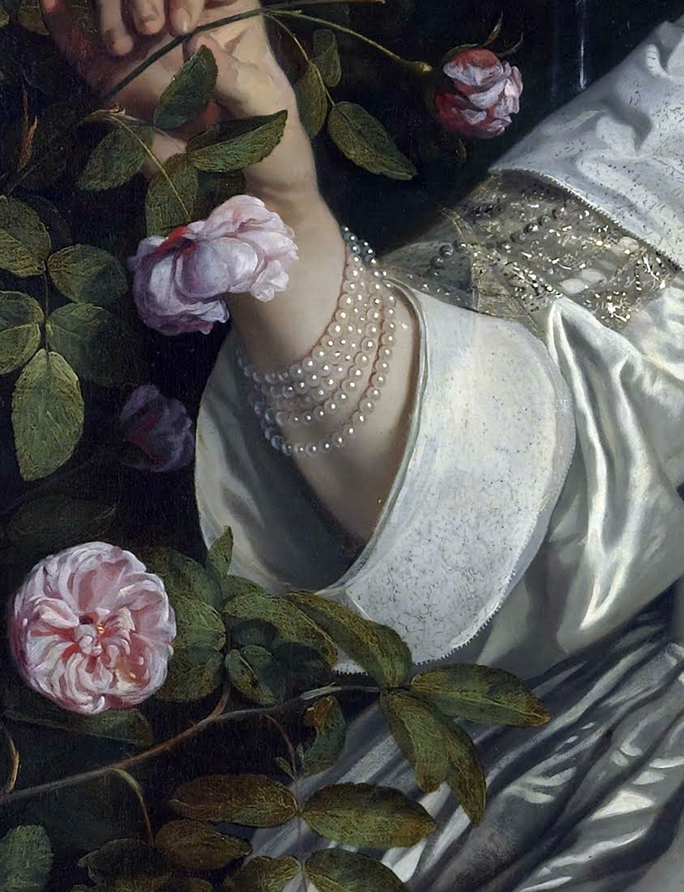
Жемчужные украшения на портрете Абрахама дель Курта и его жены.
Бартоломеус ван дер Хельст. 1654 г. Музей Бойманс ван Бейнинген, Роттердам

Slide 31
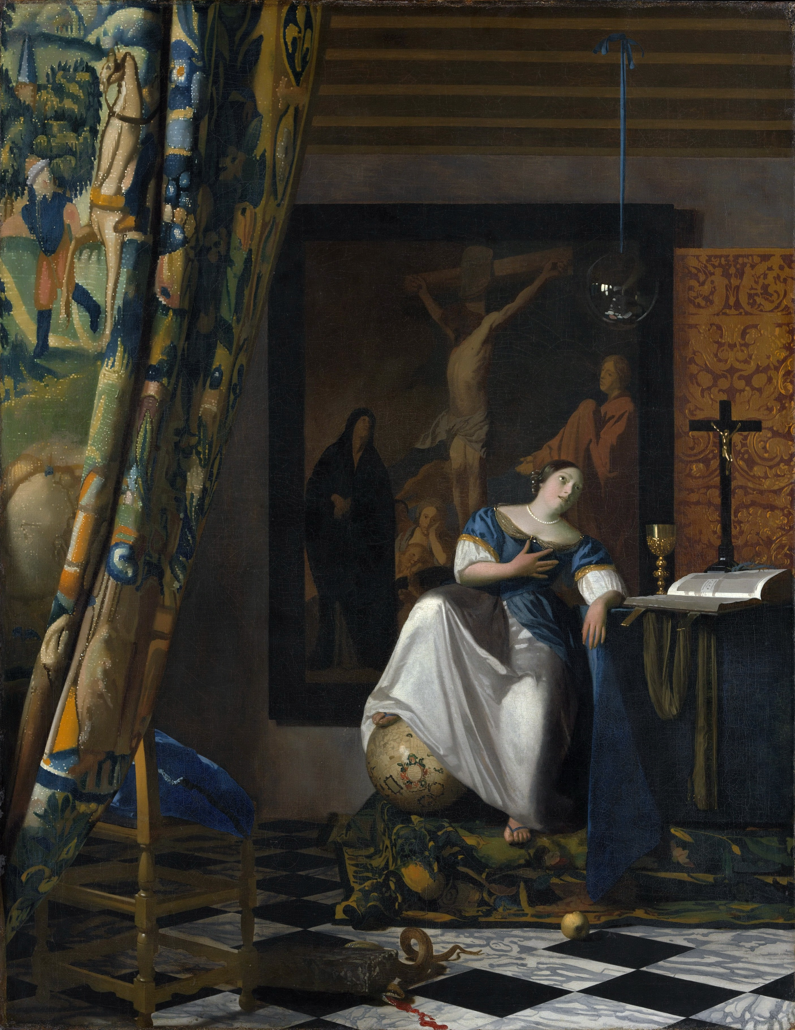
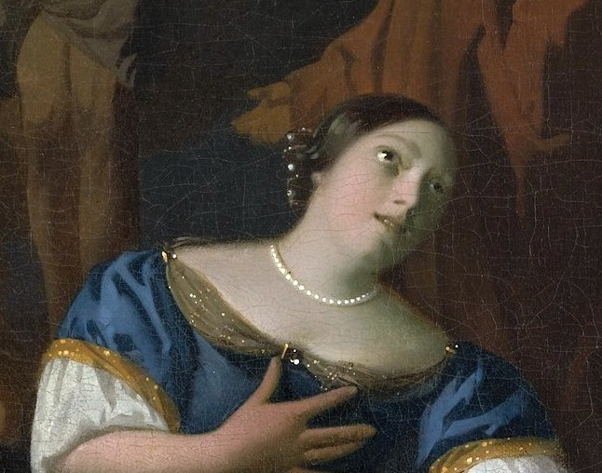
Жемчуга на картине Яна Вермеера “Аллегория веры”. Ок.1670-72.
Музей Метрополитен, Нью-Йорк

Slide 32
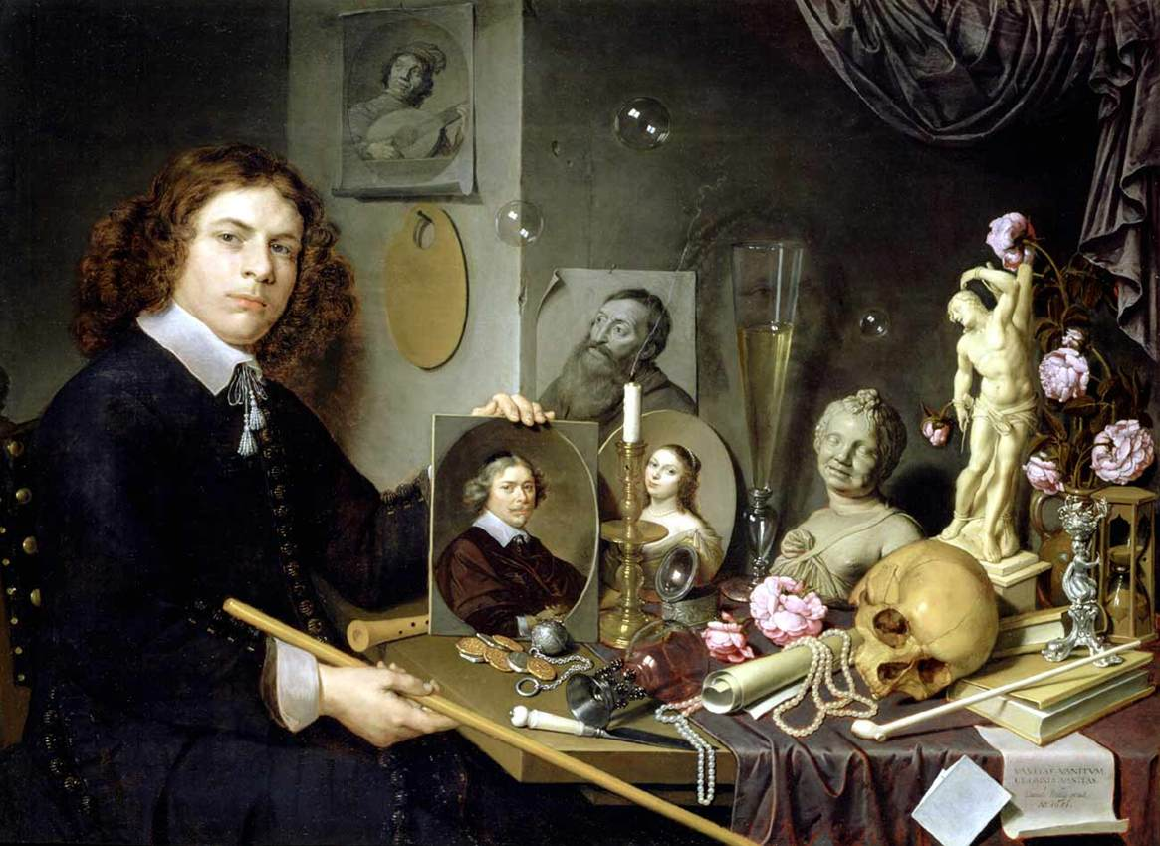
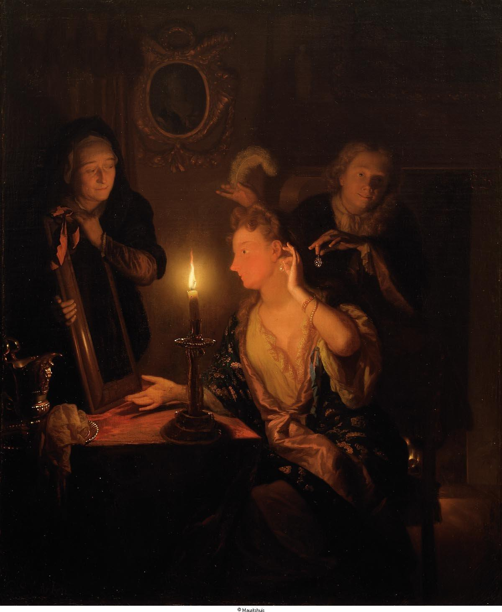
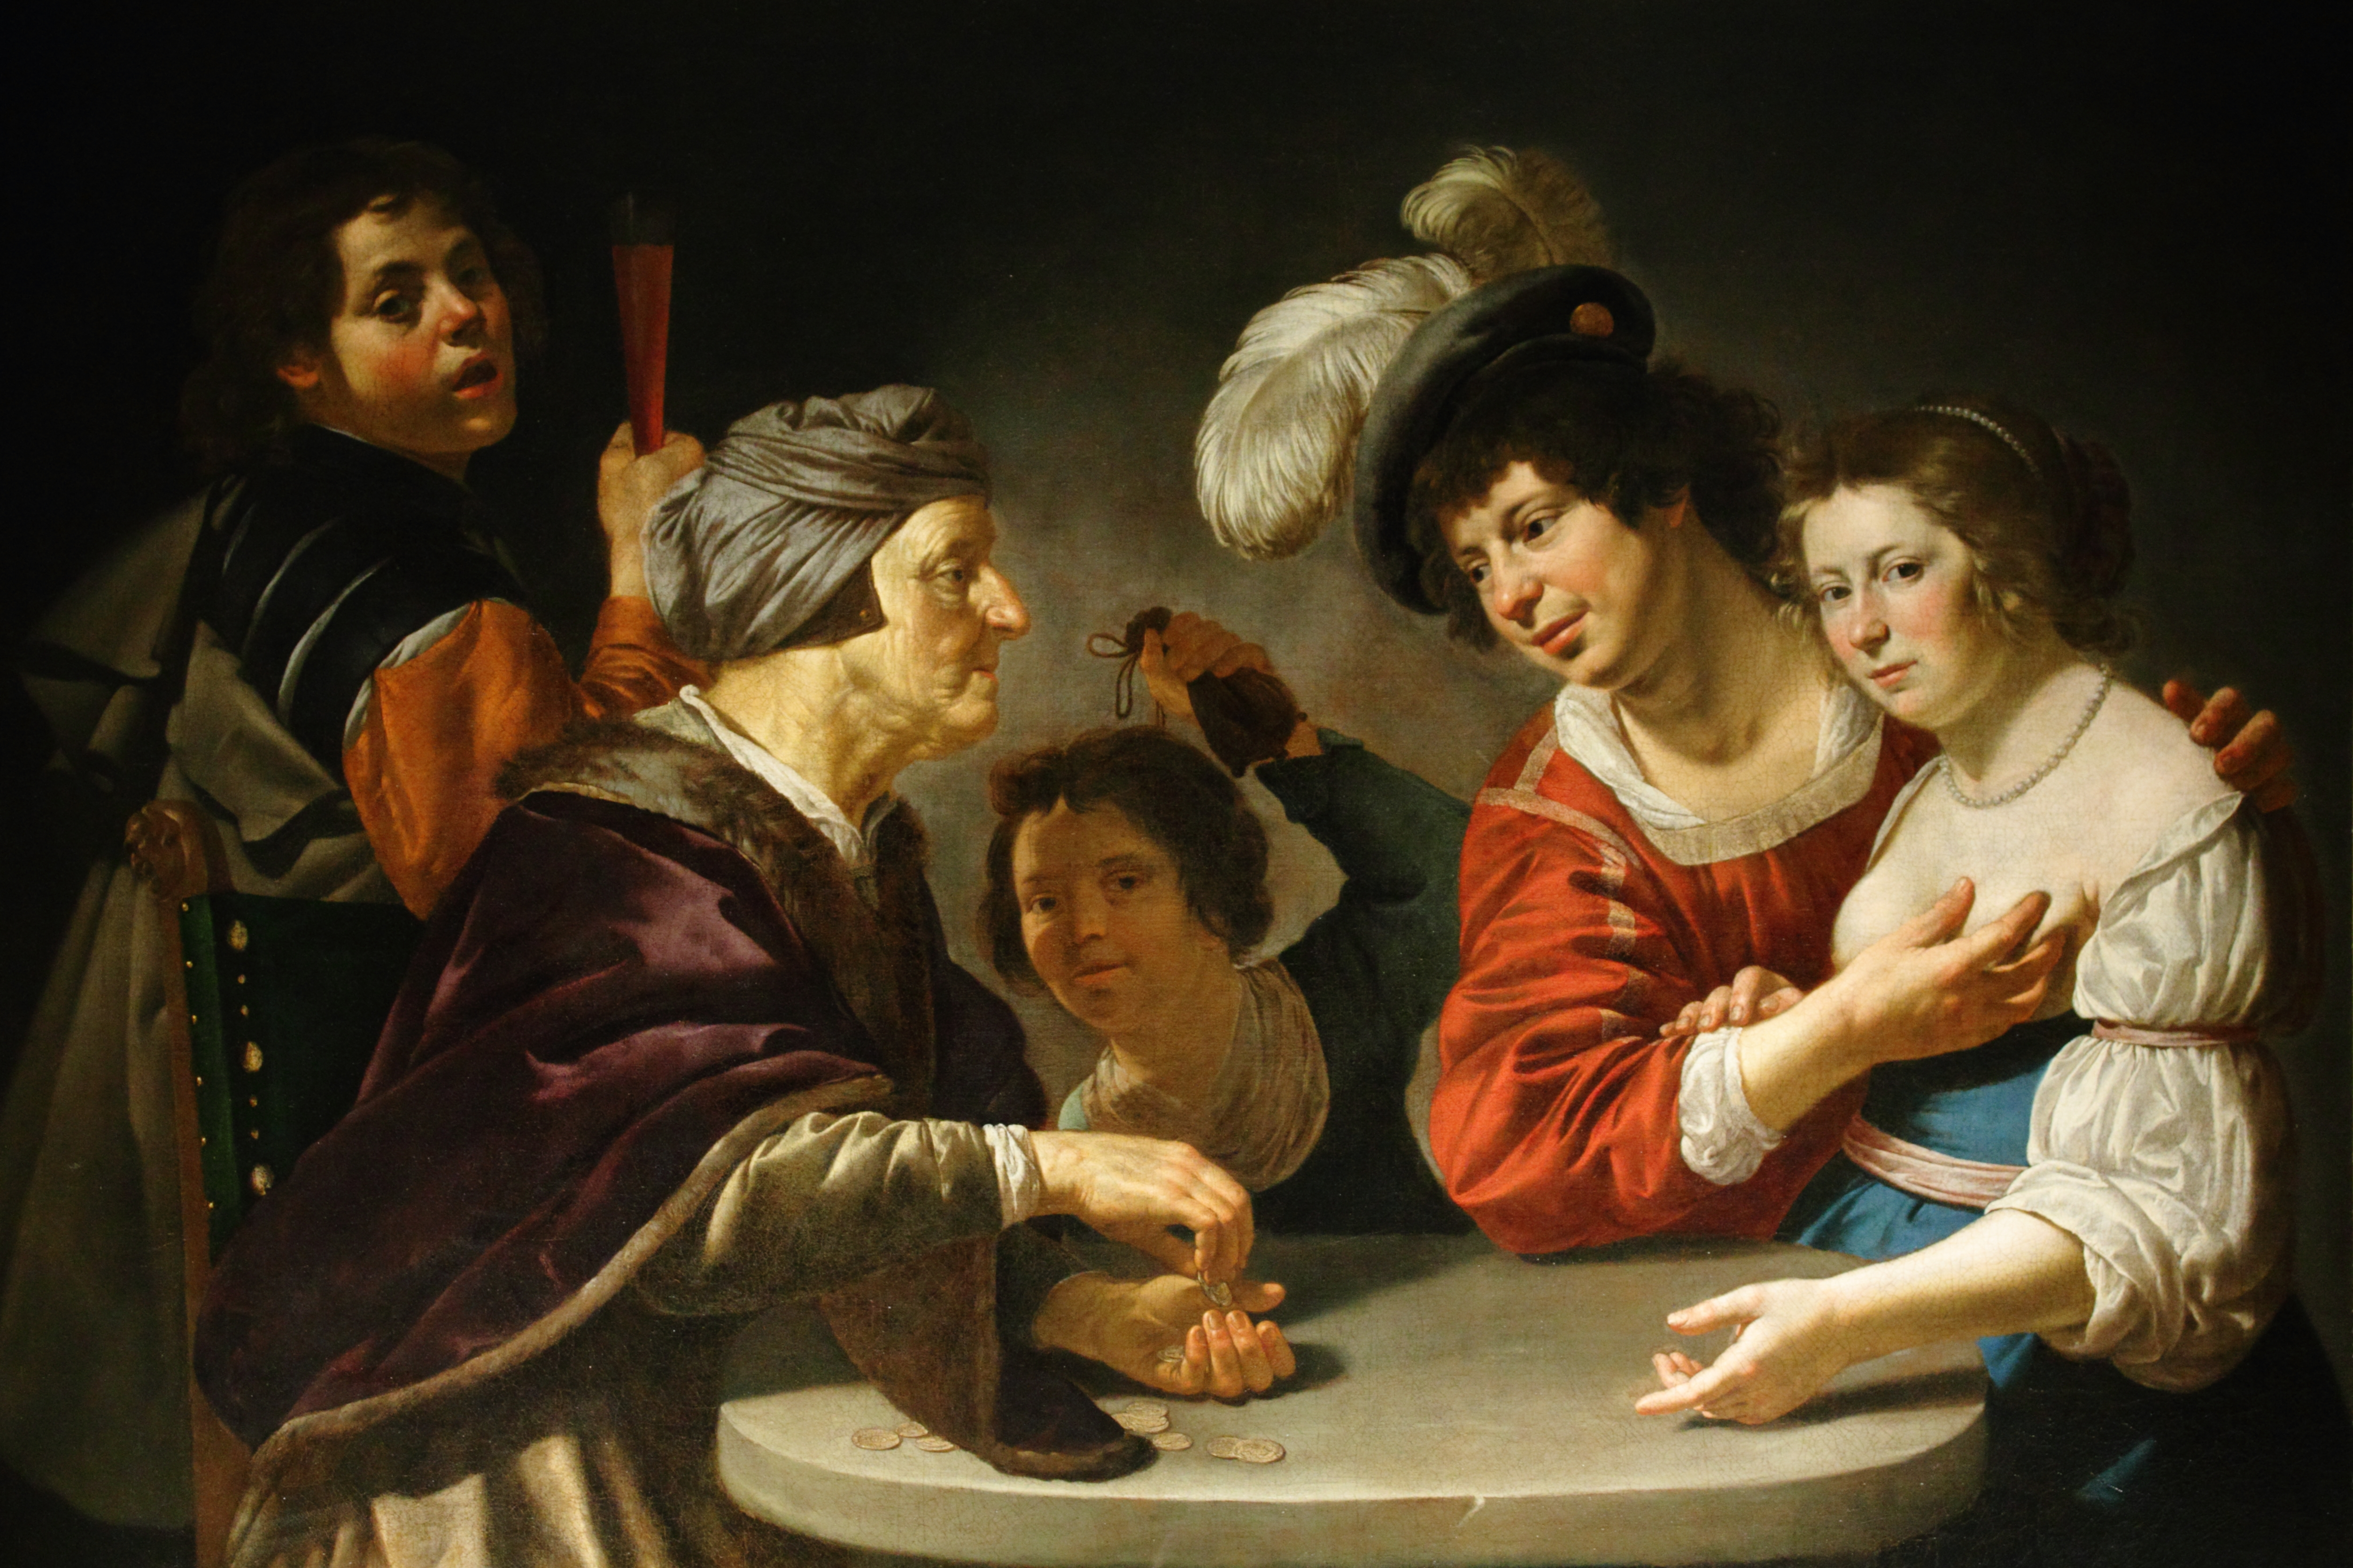
Давид Байи. Автопортрет с символами Vanitas.
1651 г. Музей Лакенхаль, Лейден
Годфрид Шалькен. Дама у зеркала.
Ок.1685-90. Маурицхейс, Гаага
Ян ван Билерт. У сводни. Ок.1625-30.
Музей изящных искусств, Лион

Slide 34
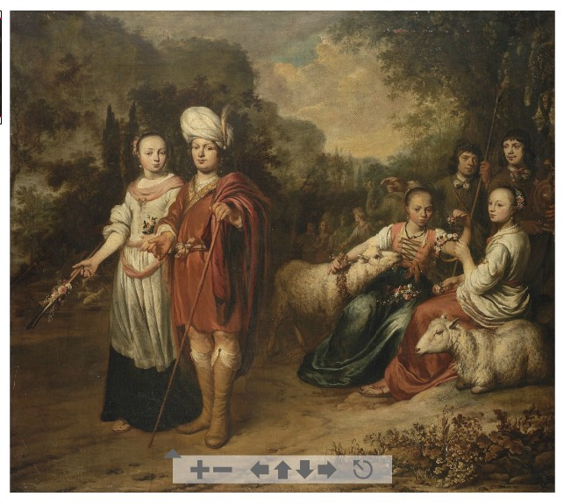
Гербранд ван ден Экхаут. Иаков и Рахиль. Портрет неизвестной семейной пары.

Slide 35
Портрет Леонарда Винникса с женой
в облике Ясона и Медеи.
1664 г. Эрмитаж, Санкт-Петербург
Фердинанд Бол. Портрет Вихбольда Слихера с
женой в облике Париса и Венеры. 1656 г.
Дордрехтский музей

Slide 36
Бартоломеус ван дер Хельст. Портрет Анны дю Пир
В облике Граниды. 1660 г.
Народная галерея, Прага
Петер-Пауль Рубенс. Шубка.
1638 г. Художественно-исторический музей, Вена

Slide 37
Художник и его жена как блудный сын
и проститутка.
Рембранд Харменс ван Рейн.
Автопортрет с Саскией. Ок.1635 г.
Художественная галерея, Дрезден
Габриэль Метсю. Автопортрет с Изабеллой.
1661 г. Художественная галерея, Дрезден

